Slide 1
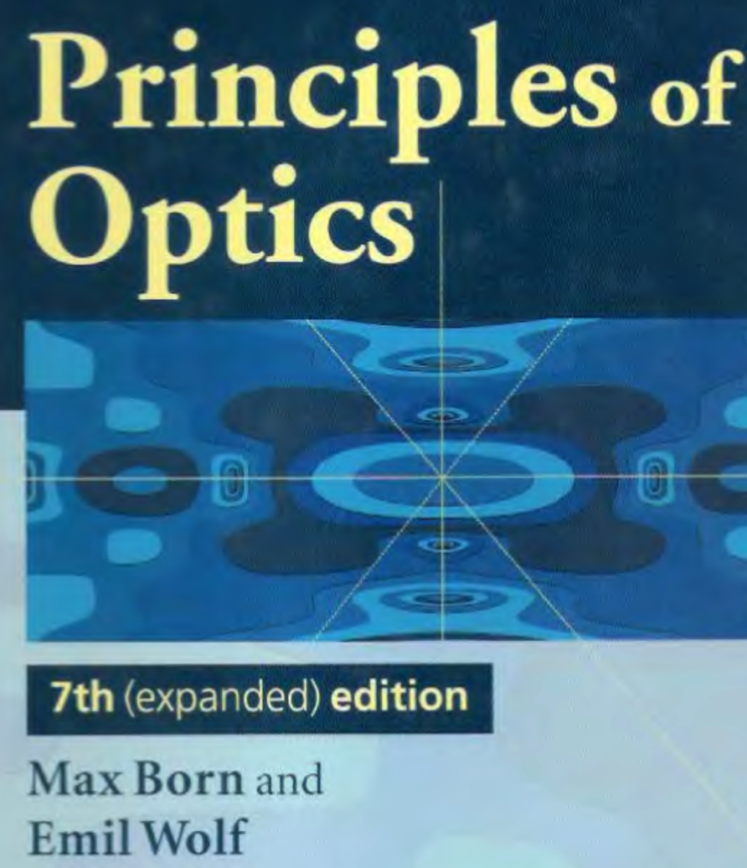
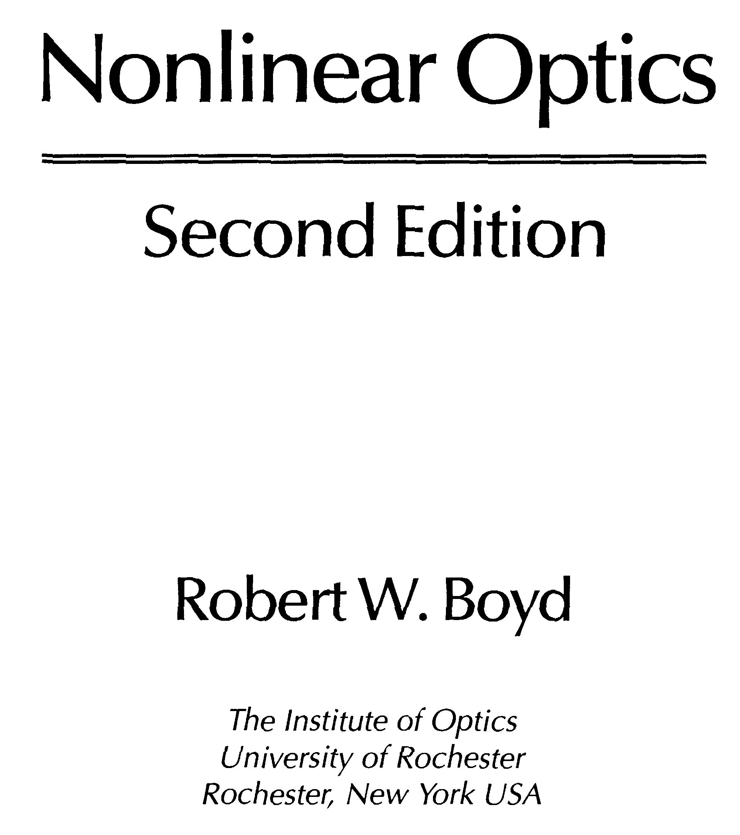
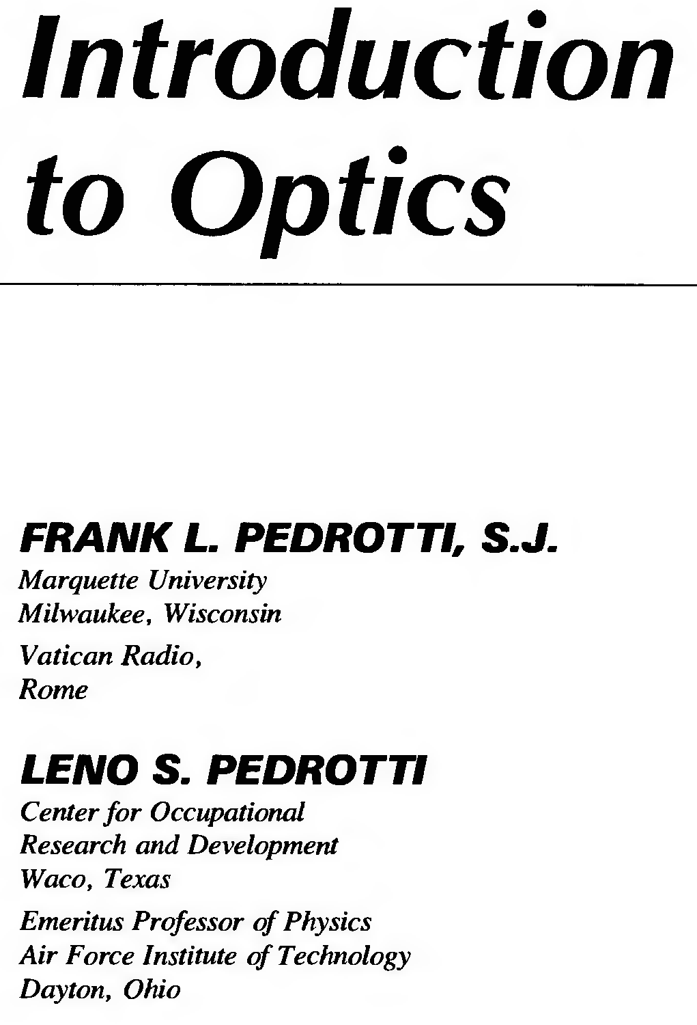
Advanced Optics اپتیک پیشرفته
References منابع

Slide 2
ضریب شکست Refractive Index
The index of refraction, or refractive index, of any optical medium is defined as the ratio between the speed of light in a vacuum and the speed of light in the medium:
ضریب شکست هر محیط شفاف به صورت خارج قسمت سرعت نور در خلا به سرعت نور در محیط شفاف تعریف می شود.
طبق این قرار داد ضریب شکست خلا مساوی 1 و ضریب شکست هر محیط شفاف بیشتر از 1 خواهد بود.

Slide 3
Optical path
a
b
n
محیط شفاف با ضریب شکست
اگر فاصله بین دو نقطه aتا bدر محیط مادی با ضریب شکست nمساوی dباشد راه اپتیکی از aتا bمساوی فاصله ای است که نور در خلاء طی میکند در همان مدت زمانی که مسیر dرا در محیط مادی طی می کند.
به عبارت دیگر اگر مدت زمان انتشار نور از aتا bبه اندازه tباشد راه اپتیکی از aتا bمساوی طول مسیری است که نور در خلاء در مدت زمان tطی می کند.
اگر فاصله واقعی بین دو نقطه aتا bدر محیط مادی با ضریب شکست nمساوی dباشد راه اپتیکی از aتا b مساوی ndخواهد بود. اثبات:
مدت زمان انتشار نور از aتا b
راه اپتیکی از aتا b

Slide 4
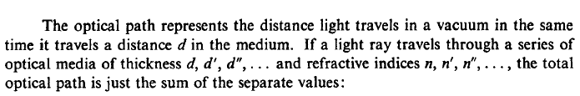
هرگاه نور از درون یک سری از محیطهای شفاف با ضخامت و ضریب شکست متفاوت عبور کند راه اپتیکی مسیر انتشار نور را می توان از رابطه زیر بدست آورد:
هرگاه ضریب شکست یک محیط در یک راستایی مانند راستای xمتغییر یعنی تابع مکان باشد راه اپتیکی بین دو نقطه در راستای مورد نظر را می توان از رابطه زیر بدست آورد که همان جمع پیوسته رابطه بالایی است:

Slide 5
مثال: بین دو نقطه به فاصله 20 سانتی متر یک تیغه شیشه ای به ضخامت 6 سانتی متر و ضریب شکست 1.53 و یک تیغه کریستالی با ضخامت 4 سانتی متر و ضریب شکست 1.86 قرار گرفته است. راه اپتیکی بین این دو نقطه را حساب کنید.
مثال: در بلور زیر ضریب شکست تابعی از xو تابعیت آن به صورت زیر داده شده است. راه اپتیکی بین مکانهای 2 تا 8 سانتی متر را حساب کنید.
x

Slide 6
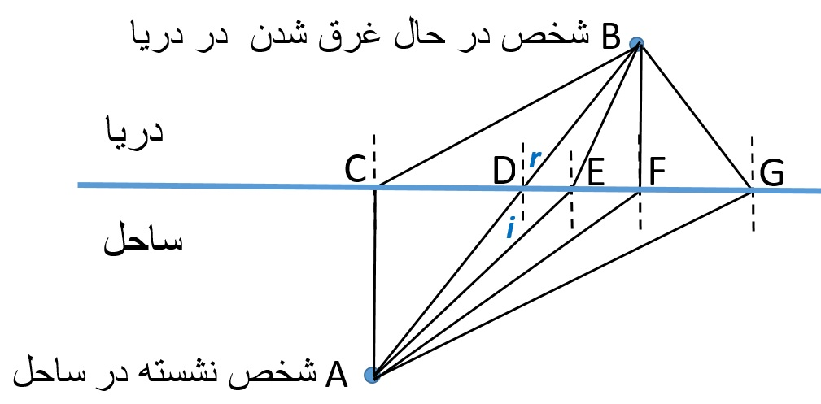
Fermat’s principle
سرعت شنا کردن : V_{r}
سرعت دویدن: V_{i}
Appealing to the "economy of nature," Fermat supposed instead that the ray of light traveled the path of least time from A to B, a generalization that included Hero's principle as a special case.

Slide 7
Fermat’s principle
پرتو نور در رفتن از نقطه A به نقطه Bمسیری را می پیماید که کمترین زمان را صرف کند.
در این پیمایش اگر محیط انتشار نور همگن باشد طوری که سرعت نور همه جا یکسان باشد آنگاه مسیر نور خطی مستقیم خواهد بود. این حالت خاص همان قانون هيرو است.
اثبات قانون دوم بازتاب
A
B
شرط کمینه برای زمان
a
θ_{i}
θ_{r}
b
x
d-x
d

Slide 8
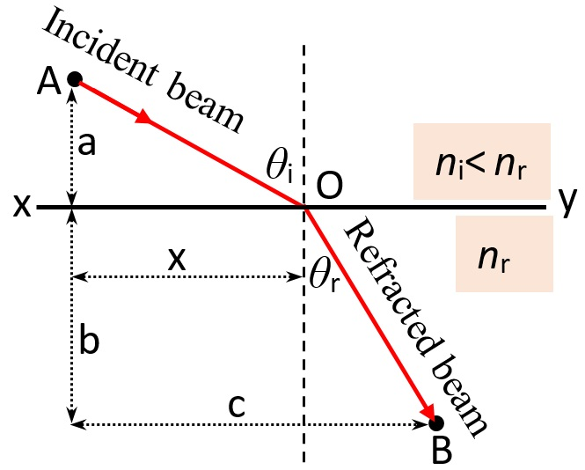
اگر در حین انتشار نور بین دو نقطه، محیط انتشار نور تغییر کند طوری که سرعت انتشار نور کمتر یا بیشتر شود آنگاه مسیر نور در مرز مشترک دو محیط طوری شکسته می شود که زمان سپری شده برای کل سفر حداقل باشد.
Fermat’s principle اثبات قانون دوم شکست با
(قانون اسنل - دکارت)

Slide 9
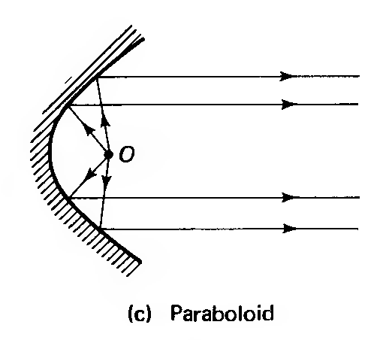
Reflecting from curved surfaces بازتاب از سطوح خمیده
سطوح دکارتی: سطوحی که با تغییر مسیر پرتوهای تابشی طی فرایند بازتابش یا شکست باعث تشکیل تصویر (حقیقی یا مجازی) ایده آل می شود.
تصویر ایده آل: هرگاه تصویر هر نقطه از جسم فقط یک نقطه باشد تصویر ایده آل است.
آینه سهموی: هرگاه یک چشمه نقطه ای در کانون آینه قرار گیرد بازتابش از سطح آینه دسته پرتوی موازی محور آینه خواهد بود. مطابق اصل برگشت پذیری نور هرگاه یک دسته پرتو موازی به یک آینه سهموی بتابد تمام آنها در کانون متمرکز خواهند شد.
سهموی

Slide 10
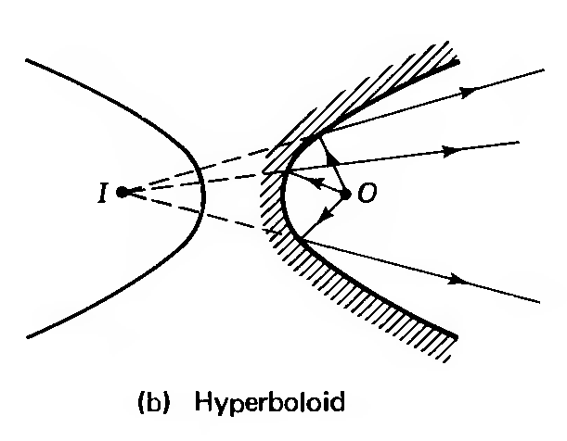
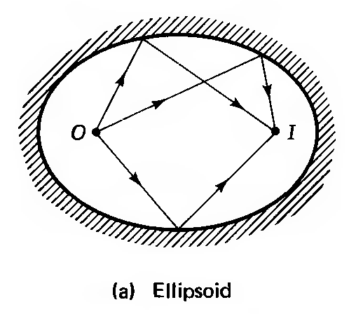
ویژگیهای سطوح بازتابی دکارتی:
آینه هذلولوی: هرگاه یک چشمه نقطه ای در کانون این آینه قرار گیرد تصویر آن در کانون دوم هذلولی تشکیل خواهد شد.
آینه بیضوی: هرگاه یک چشمه نقطه ای در یک کانون این آینه قرار گیرد تصویر آن در کانون دیگر آن تشکیل خواهد شد. این خاصیت باعث شده تا مقطع کاواک لیزرها را بیضوی بسازند. لامپ در یک کانون و میله کریستال لیزری در کانون دیگر قرار می گیرد در نتیجه تمام نور لامپ به محیط فعال لیزری می رسد.
هذلولوی
p
q
بیضوی

Slide 11
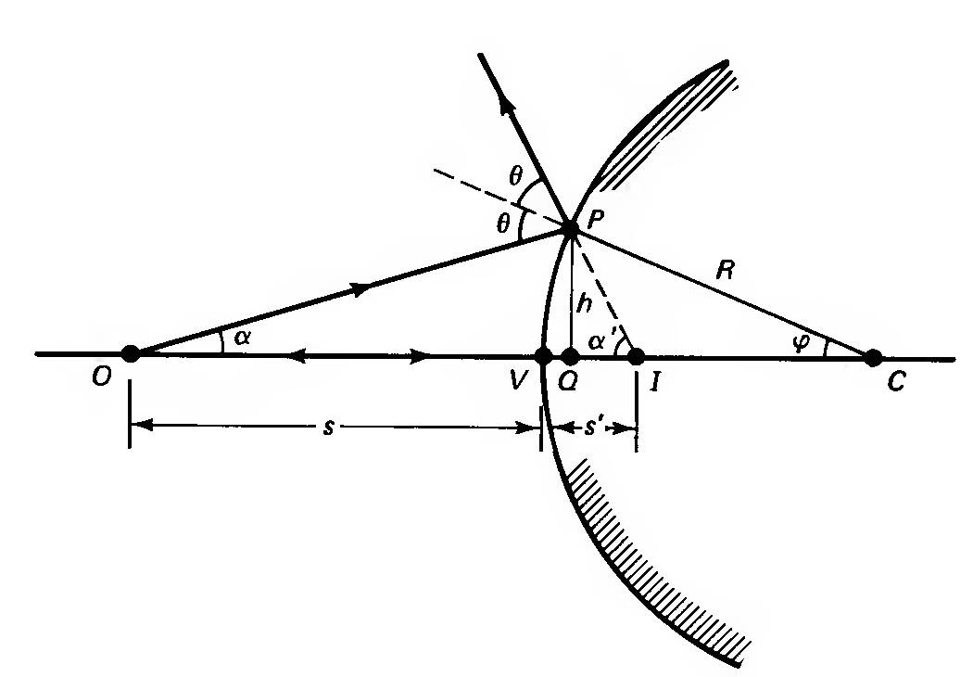
اثبات رابطه بین فاصله کانونی و شعاع آینه کروی برای پرتوهای پیرامحوری (paraxial ray)
برای آینه های با شعاع خمیدگی بزرگ و قطر روزنه (ورودی) کوچک می توان تقریب پیرامحوری را بکار برد.

Slide 12
با استفاده از یک قرارداد علامتی می توان از رابطه زیر برای تمام حالات متفاوت جسم، تصویر و آینه از تک رابطه زیر استفاده کرد.
قرارداد علامتی برای بکار بردن رابطه بالا با این فرض که نور از چپ به راست منتشر می شود:
1- علامت برای جسم حقیقی مثبت و برای جسم مجازی منفی می باشد.
2- علامت برای تصویر حقیقی مثبت و برای تصویر مجازی منفی می باشد.
3-علامت هرگاه مرکز خمیدگی آینه سمت راست آن باشد مثبت و اگر سمت چپ آن باشد منفی خواهد بود.

Slide 13
تعریف کانون آینه کروی: محل تصویر جسمی که در بینهایت قرار دارد یا محل جسمی که تصویر آن در بینهایت تشکیل می شود.
فاصله کانونی آینه های کروی برای پرتوهای پیرامحوری به اندازه نصف شعاع خمیدگی آینه است.
تصویر مستقیم
تصویر وارون
فرمول آینه های کروی
بزرگنمایی
فاصله کانونی

Slide 14

مثال: در شکل زیر شعاع آینه کاو 40 سانتی متر و جسم در فاصله 25 سانتی متری از آینه است. تصویر نهایی آینه کاو کجا و چگونه تشکیل می شود. فاصله آینه تخت تا آینه کاو 90 سانتی متر است.
Flat Mirror
چون دو آینه روبروی یکدیگر هستند ممکن است چندین تصویر تشکیل شود:
تصویر جسم در آینه تخت
تصویر این تصویر در آینه کاو
..
تصویر در آینه کاو
تصویر این تصویر در آینه تخت
B
c
A
Concave Mirror
آینه کاو تصویری وارون در فاصله 100 سانتی متری با بزرگنمایی 4 می دهد.

Slide 15
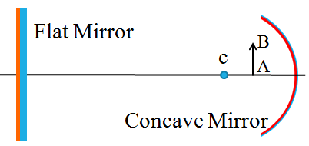
A'B' تصویر حقیقی جسم AB در آینه کاو است. آینه تخت مانع تشکیل این تصویر حقیقی شده است. آینه تخت پرتوهایی که قرار است تصویر A'B' را تشکیل بدهند بازتاب کرده و تصویر A''B'' در جلو آینه تخت تشکیل می شود. این تصویر حقیقی است. A''B'' تصویری حقیقی از جسم مجازی A'B' توسط آینه تخت است.
A'
A''
B'
B''
از آنجایی که فاصله تصویر در آینه تخت به اندازه فاصله جسم از آینه است و تصویر هم اندازه جسم و مستقیم است در نتیجه تصویر نهایی در فاصله 80 سانتی متری از آینه کاو، وارون و 4 برابر جسم تشکیل می شود.
این مثالی از مفهوم جسم مجازی است. در مکان A'B' هیچ شی ای وجود ندارد. در این مکان جسمی مجازی فرض شده که تصویر آن توسط آینه تخت A''B'' است.

Slide 16
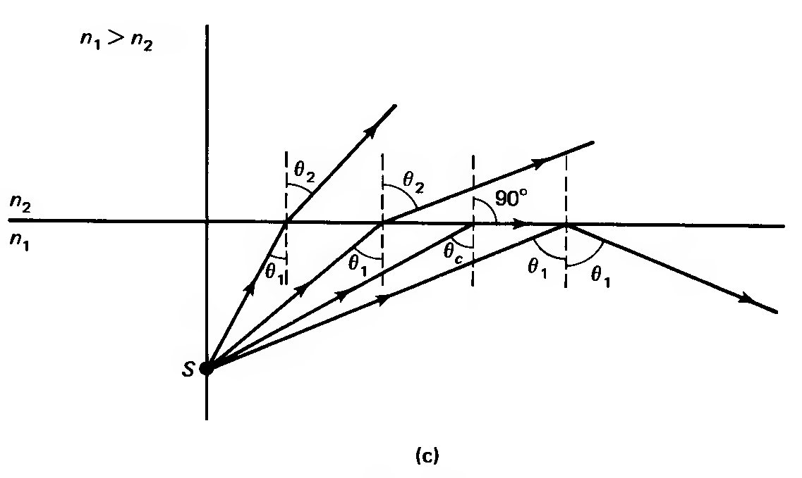
Critical angle زاویه حد
طبق قانون اسنل-دکارت و مطابق شکل هر چقدر زاویه تابش افزایش یابد زاویه شکست نیز افزایش می یابد. برای حالتی که ضریب شکست محیط دوم کمتر از اول است زاویه شکست زودتر از زاویه تابش به 90 درجه خواهد رسید (زاویه شکست 90: پرتو شکست مماس بر مرز مشترک).
به زاویه تابشی که زاویه شکست متناظر با آن 90 درجه باشد زاویه حد گویند. مطابق قانون اسنل:

Slide 17
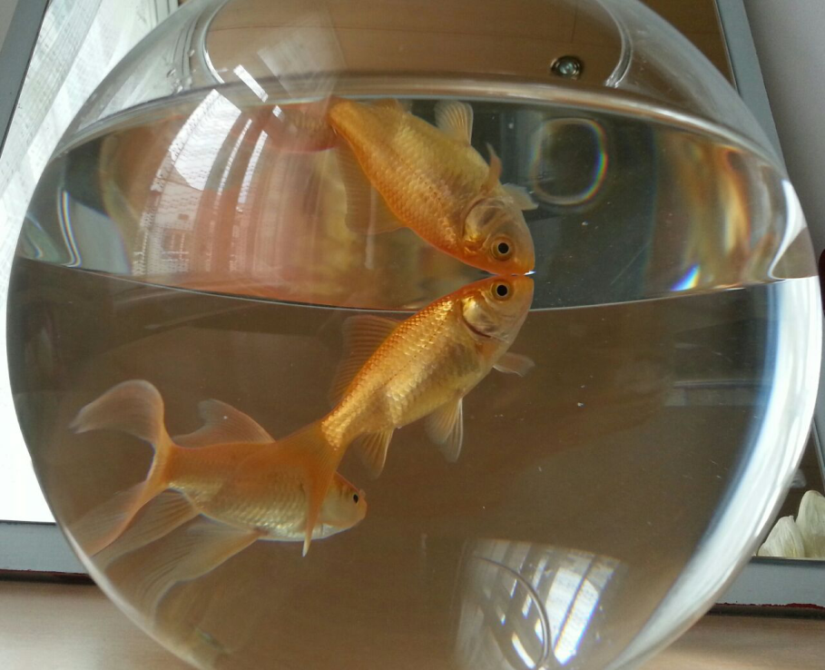
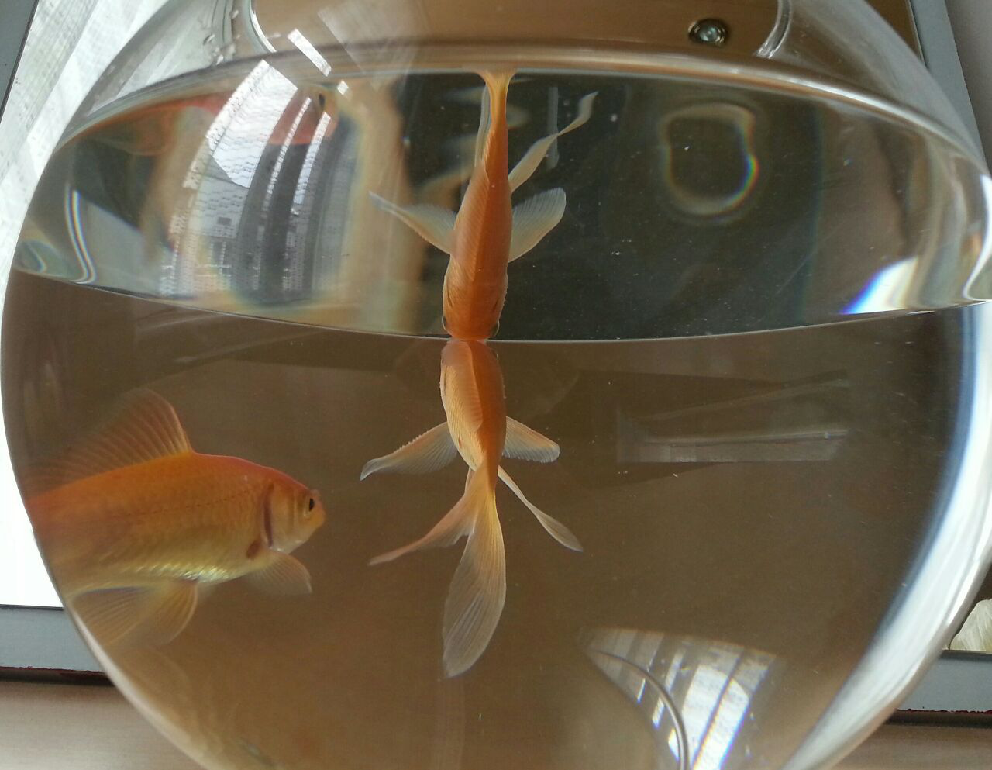
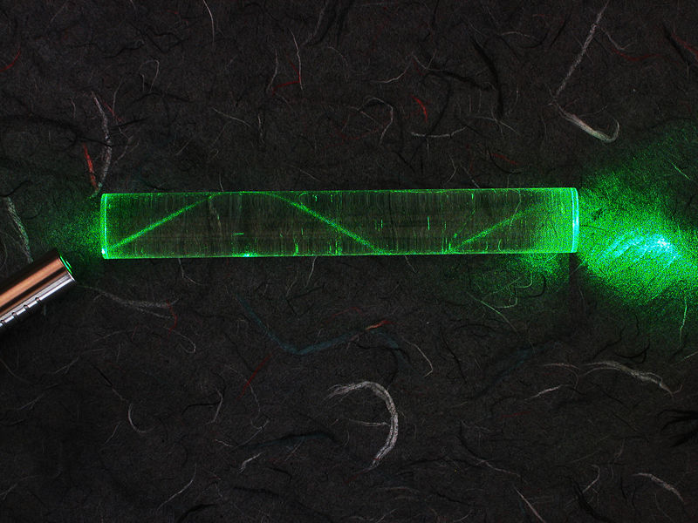
Total internal reflection بازتابش کلی داخلی
در هنگامی که نور از محیط با ضریب شکست بیشتر به محیط با ضریب شکست کمتر وارد می شود چنانچه زاویه تابش بیشتر از زاویه حد شود نور به طور کامل به محیط اول بازتاب خواهد شد یعنی سطح جدایی دو محیط همانند یک آینه 100 درصد بازتابنده عمل می کند. به این پدیده بازتابش کلی داخلی گویند.
پدیده بازتابش کلی داخلی اساس انتقال نور در تارهای نوری طی بازتابهای متعدد درون تار می باشد.

Slide 18
هرگاه نور از شیشه وارد هوا شود
بازتابش کلی به این معنی کلی گفته می شود که تمام نور در سطح جداکننده دو محیط بازتابیده و هیچ مقدار آن وارد محیط دوم (با ضریب شکست کمتر) نمی شود. البته در وسایلی که برای استفاده از این خاصیت بکار می رود مقدار کمی اتلاف بخاطر جذب درون محیط و همینطور مقداری اتلاف در اثر بازتاب در سطوح ورودی و خروجی این وسایل رخ می دهد.

Slide 19
مثلا از یک منشور شیشه ای قائم الزاویه متساوی الساقین برای تغییر مسیر پرتو نور به اندازه 90 یا 180 درجه و همینطور برای وارون کردن فضایی باریکه نوری می توان به صورتهای زیر از بازتابش کلی داخلی استفاده کرد.
تغییر جهت 180 درجه ای و وارونگی فضایی
°45
°45
تغییر جهت 90 درجه ای
°45
°45
°45
°45

Slide 20
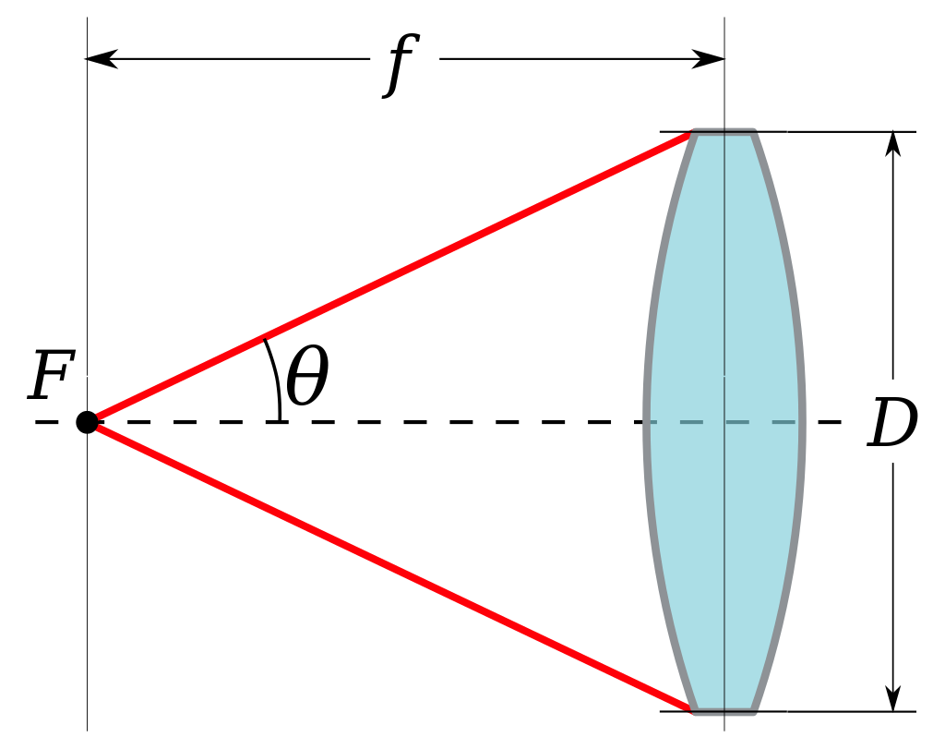
روزنه عددی Numerical Aperture (NA)
برای هر عدسی یا شی‌ای روزنه عددی به صورت زیر تعریف می گردد:
f
ضریب شکست و زاویه مطابق شکل تعریف می شود.
برای حالتی که روزنه عددی کوچک است می توان تقریب زیر را بکار برد:
D در واقع قطر باریکه ورودی به عدسی است که حداکثر می‌تواند برابر با قطر دهانه عدسی باشد.

Slide 21
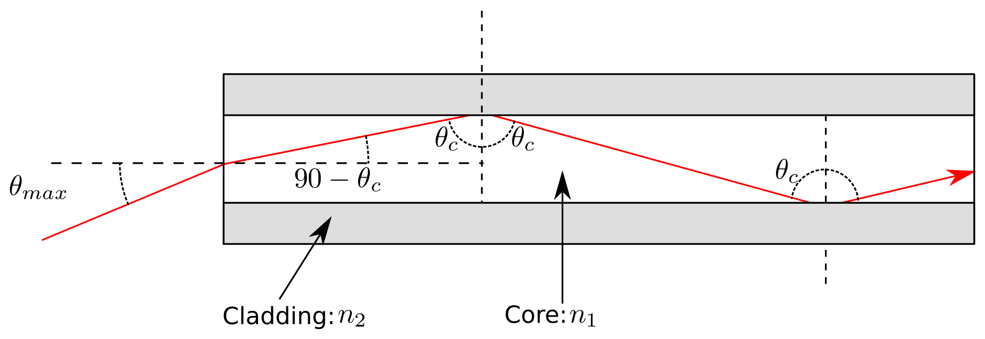
روزنه عددی برای تار نوری Numerical Aperture (NA) of an optical fiber
هسته: core
پوسته: cladding
n₀
f
d

Slide 22
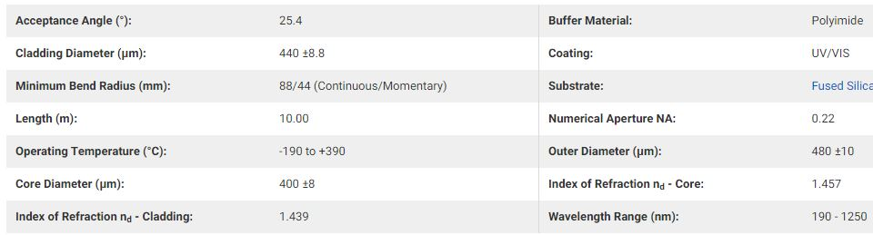
مشخصات یک تار نوری از سایت Edmund Optics: https://www.edmundoptics.de

Slide 23
Fiber coupling
برای کوپل (جفت) کردن یک باریکه لیزر درون یک تار نوری باید باریکه توسط یک عدسی مناسب در ورودی تار کانونی شود. قطر عدسی باید از قطر باریکه بیشتر باشد و فاصله کانونی آن بین یک مقدار کمینه و بیشنیه باشد. مقدار کمینه آن توسط روزنه عددی تار تعیین می شود و مقدار بیشنیه آن توسط قطر هسته تار تعیین می شود.
: برای پرتو گاوسی
در اين رابطه dقطر هسته تار نوري است. Dقطر باریکه ليزر قبل از عدسي جفت كننده است. λطول موج ليزر است.

Slide 24
براي يك ليزر nd-YAGبا طول موج 1064 نانومتر و قطر باریکه 3 ميلي متر كه قرار است درون يك تار نوري با قطر 100 ميكرون كوپل شود حداكثر فاصله كانوني عدسي كوپل كننده مساوي است با:
اگر روزنه عددي (NA) فيبر مورد استفاده 0.22 باشد حداقل فاصله كانوني عدسي كوپل كننده مساوي است با:
فاصله بین کمینه و بیشنیه مجاز برای عدسی مورد استفاده جهت جفت کردن باریکه با تار نوریی بسیار زیاد است و در عمل انتخاب فاصله کانونی مناسب بسیار راحت خواهد بود. در این مثال فاصله کانونی 50 تا 100 میلیمتر مطلوب خواهد بود.

Slide 25
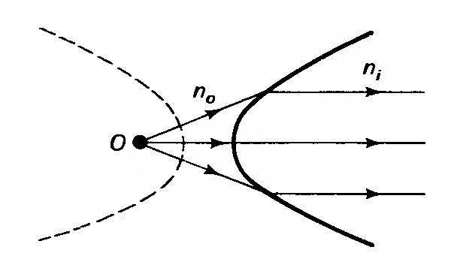
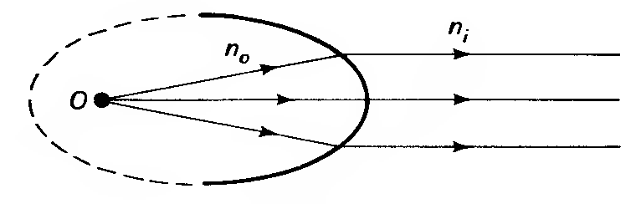
Refracting at curved surfaces شکست درسطوح خمیده
Hyperbolic surface images object point О at infinity when О is at one focus and n_{i} > n_{o}.
سطح هذلولوی از شی نقطه ای که در یک کانون آن باشد تصویری در بینهایت می دهد وقتی که n_{i} > n_{o}
Ellipsoid surface images object point О at infinity when О is at one focus and n_{o} > n_{i}.
سطح بیضوی از شی نقطه ای که در یک کانون آن باشد تصویری در بینهایت می دهد وقتی که n_{o} > n_{i}

Slide 26
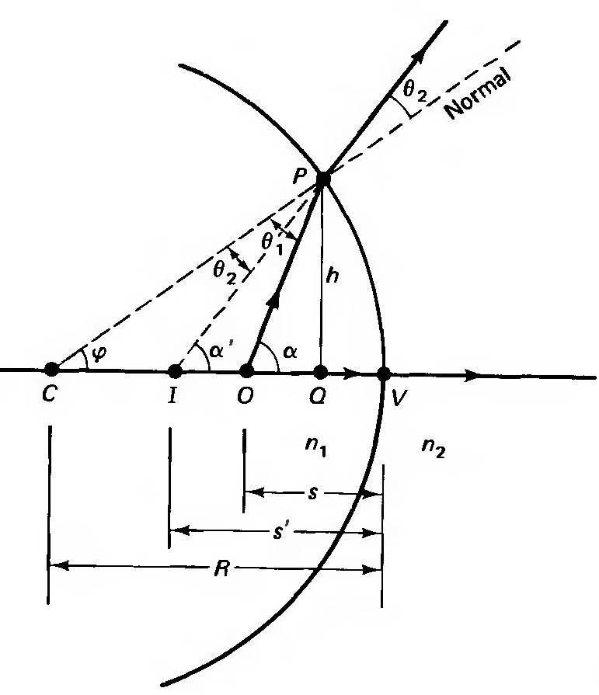
قانون اسنل در تقریب پیرامحوری

Slide 27
قرارداد علامتی: با استفاده از قرارداد قبلی می توان را رابطه زیر را برای هر نوع خمیدگی و هر نوع تصویر نوشت
1- علامت : برای جسم حقیقی مثبت و برای جسم مجازی منفی می باشد.
2- علامت : برای تصویر حقیقی مثبت و برای تصویر مجازی منفی می باشد.
3-علامت : هرگاه مرکز خمیدگی سطح شکننده سمت راست آن باشد مثبت و سمت چپ آن باشد منفی خواهد بود.

Slide 28
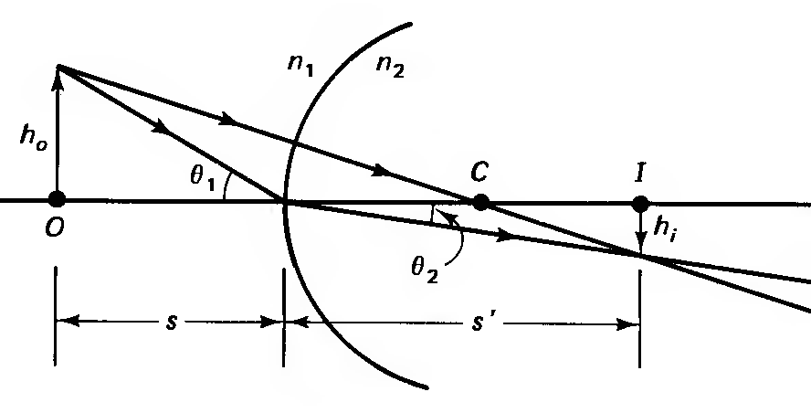

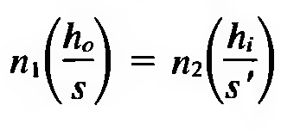
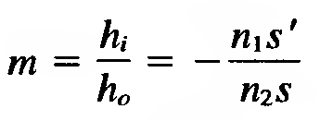
شکست در مرز کروی باعث تغییر مسیر پرتوهای رسیده از جسم شده و در محل تلاقی پرتوهای شکست یا امتداد آنها تصویر حقیقی یا مجازی تشکیل می شود. نسبت طول تصویر به طول جسم بزرگنمایی قرارداد شده است:

Slide 29
مثال: روي تيله اي بلوري به قطر 20 ميلي متر يك نقطه رنگي قرار دارد. اگر درست از طرف مقابل به آن نگاه شود در چه فاصله اي از سطح مقابل تيله و چند برابر ديده مي شود.
R
I
o
تصوير در فاصله 40 سانتي متري از سطح مقابل و سه برابر اندازه واقعي مشاهده مي شود.

Slide 30
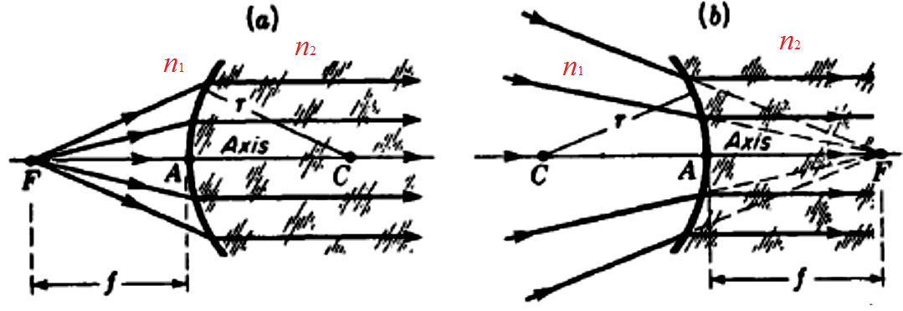
تعریف کانون اولیه و ثانویه
در شکل (a)دسته پرتو واگر از چشمه نقطه ای واقع در نقطه Fبه سطح شکننده کروی رسیده و در محیط دوم (شکست) تبدیل به یک دسته پرتو موازی محور اصلی شده است. در شکل (b)یک دسته پرتو همگرا طوری به سطح شکننده کروی می رسند که امتداد آنها از نقطه Fروی محور اصلی در محیط دوم می گذرد. این دسته پرتو همگرا در سطح شکننده طوری می شکنند که در محیط دوم تبدیل به یک دسته پرتو موازی محور اصلی می شود. در هر دو مورد نقطه Fکانون اولیه نامیده می شود و فاصله کانون تا راس (نقطه A) مساوی فاصله کانونی اولیه می باشد.
محیط تابش
محیط شکست

Slide 31
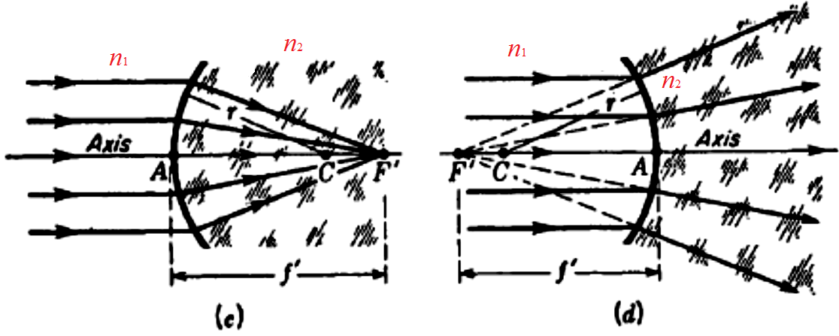
در شکل (c)دسته پرتو موازی محور اصلی به سطح شکننده کروی رسیده و در محیط دوم تبدیل به یک دسته پرتو همگرا شده است طوری که از نقطه F' می گذرد. در شکل (d) دسته پرتو موازی محور اصلی به سطح شکننده کروی رسیده و در محیط دوم تبدیل به یک دسته پرتو واگر شده است طوری که امتداد آنها از نقطه F' می گذرد. در هر دو مورد نقطه F' کانون ثانویه نامیده می شود و فاصله کانون ثانویه (F' ) تا راس (نقطه A) مساوی فاصله کانونی ثانویه می باشد.

Slide 32
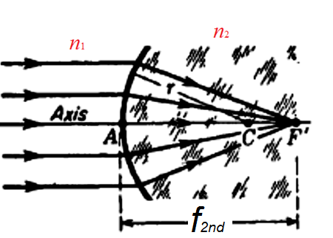
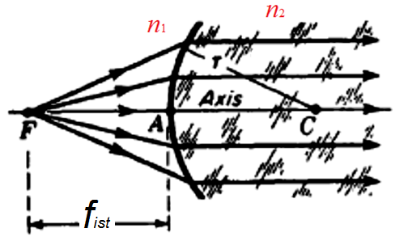
ضریب شکست محیط 1 ، ضریب شکست محیط 2 ، Rشعاع انحناء مرز دو محیط ، sفاصله جسم تا مرز مشترک و s'فاصله تصویر تا مرز مشترک

Slide 33
انواع عدسی ها
عدسی همگرا یا مثبت
عدسی واگرا یا منفی
converging, or positive lenses
diverging, or negative lenses
Biconvex
plano-convex,
positive meniscus
Biconcave
plano-concave
negative meniscus
دو کوژ
تخت – کوژ
هلالی مثبت
دو کاو
تخت - کاو
هلالی منفی

Slide 34
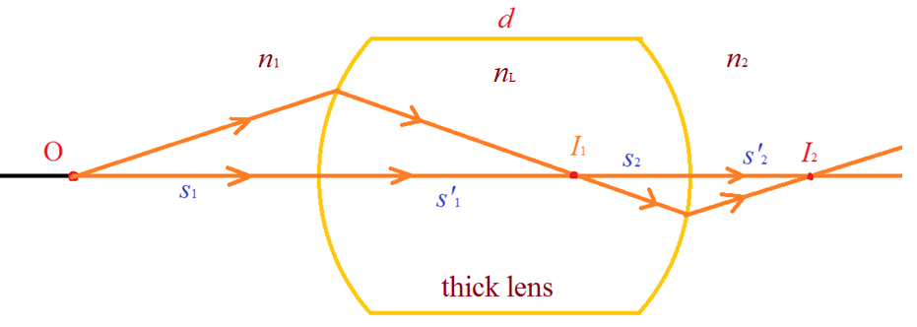
برای یک عدسی نازک
هرگاه محیط دو طرف عدسی متفاوت باشد.
هرگاه محیط دو طرف عدسی یکسان باشد.

Slide 35
تعریف کانون عدسی های نازک:
کانون اولیه: مکان جسم هرگاه تصویر آن در فاصله بینهایت از عدسی تشکیل شود.
کانون ثانویه: مکان تصویر هرگاه جسم در فاصله بینهایت از عدسی قرار گرفته باشد.
هرگاه محیط دو طرف عدسی یکسان باشد فاصله کانونی دو طرف آن با یکدیگر برابر خواهند بود.
فرمول عدسی سازان

Slide 36
هرگاه محیط دو طرف عدسی متفاوت باشد فاصله کانونی اوليه و ثانويه آن (واقع در دو طرف عدسي) با هم برابر نخواهند بود.
: f_{1st}فاصله کانون اولیه
: f_{2nd}فاصله کانون ثانویه

Slide 37
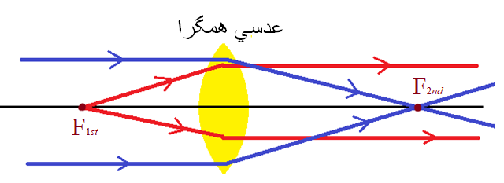
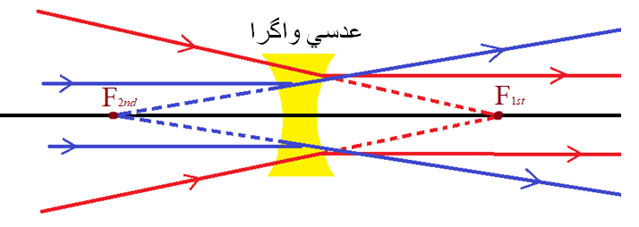
F₁ كانون اوليه و F₃كانون ثانويه است.
در عدسي همگرا، كانون اوليه مكان جسم حقيقي است كه تصوير آن در بينهايت تشكيل مي شود. اين كانون در سمت چپ عدسي (فضاي جسم) قرار دارد. كانون ثانويه مكان تصوير حقيقي جسمي است كه در بينهايت قرار دارد. اين كانون در سمت راست عدسي (فضاي تصوير) قرار دارد.
در عدسي واگرا، كانون اوليه مكان جسم مجازي است كه تصوير آن در بينهايت تشكيل مي شود. اين كانون در سمت راست عدسي قرار دارد. كانون ثانويه اين عدسي مكان تصوير مجازي جسمي است كه در بينهايت قرار دارد. اين كانون در سمت چپ عدسي قرار دارد.

Slide 38
مثال: یک عدسی دو کوژ با ضریب شکست 1.5 طوری نصب شده که یک طرف آن هوا و طرف دیگر آن آب است. مرز مشترک با هوا دارای شعاع انحنا 40 سانتی متر و مرز مشترک با آب دارای شعاع خمیدگی 60 سانتی متر است. فاصله کانونی دوطرف آن را حساب کنید.

Slide 39
در مثال قبل عدسی را بچرخانید طوری که مرز مشترک با هوا دارای شعاع انحنا 60 سانتی متر و مرز مشترک با آب دارای شعاع خمیدگی 40 سانتی متر است. فاصله کانونی دوطرف آن را حساب کنید.
فاصله کانونی درون آب
فاصله کانونی درون هوا

Slide 40
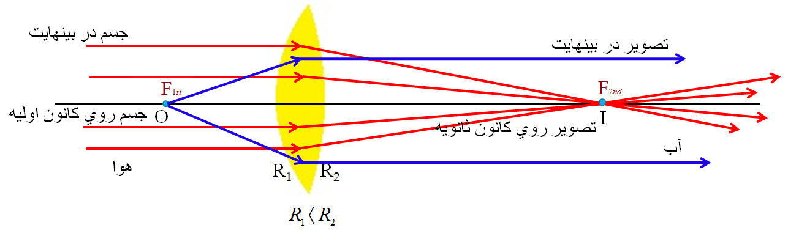
كانون اوليه درون هوا و كانون ثانويه درون آب قرار دارد.

Slide 41
فرمول عدسی سازان
برای یک عدسی دوکوژ که شعاع خمیدگی دو طرف آن یکسان باشد
: در هوا
برای یک عدسی شیشه ای دوکوژ که خمیدگی دو طرف آن یکسان بوده و در هوا قرار داشته باشد
برای یک عدسی تخت - کوژ
: در هوا
برای یک عدسی شیشه ای تخت - کوژ که در هوا قرار داشته باشد

Slide 42
فاصله کانونی دو عدسی شیشه ای در شکل مقابل را پیدا کنید. این دو عدسی در هوا قرار دارند.
R₁ = 60
R₂ = 30
a
Negative meniscus
(a)
(b)
کاو – کوژ منفی
R₁= 30
R₂ = 60
b
positive meniscus
کاو – کوژ مثبت

Slide 43
Oil immersion objectives لنز غوطه ور در روغن
برای افزایش توان تفکیک پذیری یک میکروسکوپ باید از عدسی های با فاصله کانونی کوتاه استفاده کرد. هر چقدر فاصله کانونی کوتاهتر باشد کار با میکروسکوپ سختتر شده چرا که برای داشتن تصویر مجازی از یک جسم، آن جسم باید در فاصله کانونی عدسی قرار گیرد. برای آنکه بتوان همزمان تفکیک پذیری و فاصله کاری شی ای میکروسکووپ را افزایش داد می توان بین عدسی و جسمی که قرار است مشاهده شود را با روغنی که ضریب شکست آن تقریبا برابر شیشه است پر کرد و البته این کار سختی نیست چرا که در این موارد فاصله کانونی شی ای بسیار کوتاه و در حد چند میلی متر است. در مثال قبل دیدیم که فاصله کانونی یک عدسی در آب بیشتر از هوا بود.
مثال: فاصله کانونی یک عدسی دو کوژ با شعاع خمیدگی 10 میلی متر در روغن با ضریب شکست 1.4 را با هوا مقایسه کنید.

Slide 44
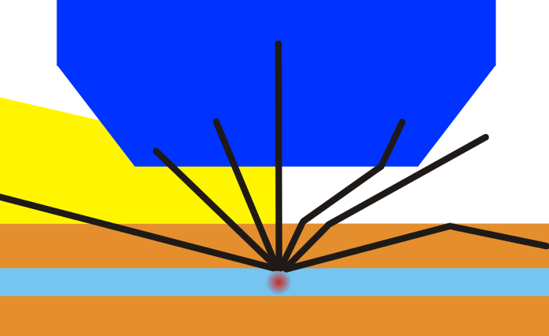
ناحیه زرد رنگ با روغن پر شده است. پرتوهایی مثل B که از شیشه نازک روی نمونه وارد هوا شده بسیار شکسته و وارد شی ای نشده در حالی که پرتویی مثل Aکه از شیشه وارد روغن شده بسیار کم شکسته شده و وارد شی ای خواهد شده. بدین طریق می توان پرتوهایی بیشتری از جسم را دریافت کرد تا تصویر نهایی واضح تر باشد.
شی ای
روغن
A
B
شیشه
نمونه
شیشه

Slide 45
R₁ > 0
R₂ < 0
R₁ > 0
R₂ =∞
R₁ > 0
R₂ > 0
plano-convex
positive meniscus
Biconvex
تخت – کوژ
هلالی مثبت
دو کوژ
عدسي همگرا(converging lens) به اين دليل عدسي مثبت (Positive lens) ناميده مي شوند كه فاصله كانوني آن مثبت است.

Slide 46
R₁ < 0
R₂ > 0
R₂ =∞
R₂ > 0
R₁ > 0
R₂ > 0
Biconcave
Plano-concave
negative meniscus
دو کاو
تخت – کاو
هلالی منفی
عدسي واگرا(diverging lens) به اين دليل عدسي منفي (Negative lens) ناميده مي شود كه فاصله كانوني آن منفي است.

Slide 47
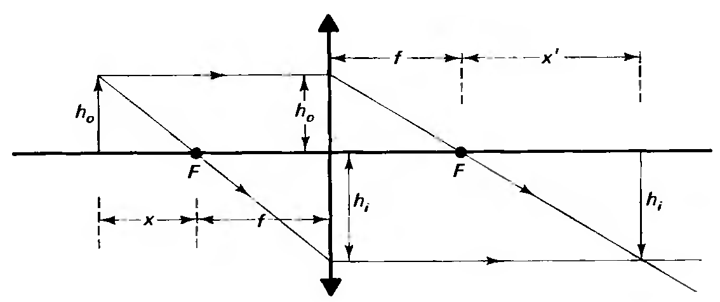
در شرایط پیرامحوری تصویر هر نقطه یک نقطه خواهد بود. به عبارتی تمام پرتوهایی که از یک شی نقطه‌ای روی محور اصلی گسیل می شوند پس از بازتاب یا شکست در یک نقطه روی محور اصلی به یکدیگر خواهند رسید بدون توجه به زاویه تابش آنها.
Newtonian equation for thin lens
قانون نیوتن برای عدسی نازک

Slide 48
Problem 2
یک تیر چوبی یک متری روی محور اصلی یک عدسی همگرا طوری قرار گرفته که نزدیکترین انتهای آن به عدسی 60 سانتی متر تا عدسی فاصله دارد. اگر فاصله کانونی عدسی 40 سانتی متر باشد طول تصویر این جسم چقدر خواهد بود.
مكان ابتداي تير چوبي
مكان انتهاي تير چوبي
طول تصویر

Slide 49
Refraction power توان شکست
معکوس فاصله کانونی برای یک سیستم اپتیکی را توان شکست آن گویند.
چنانچه فاصله کانونی بر حسب متر جایگزین شود توان شکست بر حسب دیوپتر (D) محاسبه خواهد شد.
علامت توان شکست همان علامت فاصله کانونی است. پس توان شکست یک عدسی همگرا، مثبت و یک عدسی واگرا، منفی می باشد.
شماره عینکها همان توان شکست عدسی بکار رفته در عینک می باشد.
سوال؟ شماره یک عینک 0.8 است. فاصله کانونی عدسی آن چند سانتی متر است.

Slide 50
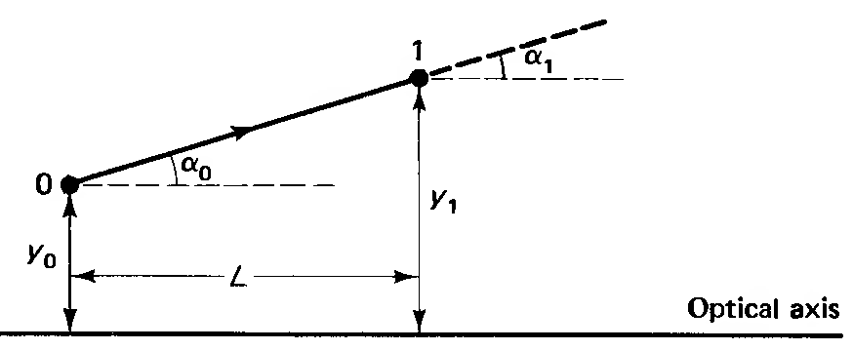
Matrix method روش ماتریسی
در این روش هر نقطه از هر پرتو را با دو مشخصه، ارتفاع آن نقطه نسبت به محور اپتیکی و زاویه ای که پرتو با محور اپتیکی می سازد، مشخص می کنیم. در شکل زیر پرتو در یک محیط همگن بدون بازتاب یا شکست از نقطه 0 به نقطه 1 رفته است. نقطه 0 با مشخصات α₀ و y₀ نشان داده می شود و نقطه 1با مشخصات α₁ و y₁ نشان داده می شود. ماتریس انتقال ماتریسی است که مختصات اولیه α₀ وy₀ را به مختصات ثانویه α₁ و y₁ تبدیل می کند. مطابق شکل می توان نوشت:
هرگاه تقریب پیرامحوری را بکار ببریم زاویه باریکه ها با محور اپتیکی بسیار کوچک است طوری که:

Slide 51
در نتیجه روابط تبدیلی قبلی به شکل زیر ساده می شوند:
روابط تبدیلی بالا را می توان به روش ماتریسی به صورت زیر نمایش داد:
در این نمادگذاری ماتریس 2*2 بالا را ماتریس انتقال باریکه (ray-transfer matrix) در محیط همگن گویند. L طول انتشار در راستای محور اپتیکی است.

Slide 52
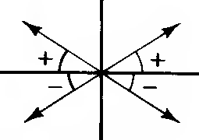
قرارداد علامتی برای زاویه یک پرتو با محور اصلی
Optical axis
قرارداد علامتی برای ارتفاع یک نقطه روی یک پرتو
y > 0
Optical axis
y < 0

Slide 53
مشخصات پرتویی دو نقطه bو cرا پیدا کنید.
c
b
80 cm
a
100 cm
220 cm
نقطه :b28 سانتی متر پایینتر از محور اپتیکی
نقطه 34.4 :cسانتی متر بالاتر از محور اپتیکی

Slide 54
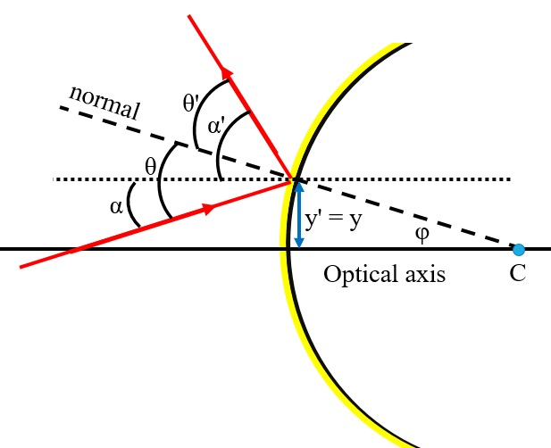
The reflection matrix ماتریس بازتاب
پرتو به آینه کاو/کوژ کروی برخورد کرده و سپس بازتاب شده است. در نقطه بازتاب ارتفاع پرتو تغییر نمی کند ولی جهت آن تغییر می کند. پس می توان نوشت:
برای آینه کوژ (مرکز سمت راست (R> 0می توان نوشت:
Convex mirror
آینه کوژ

Slide 55
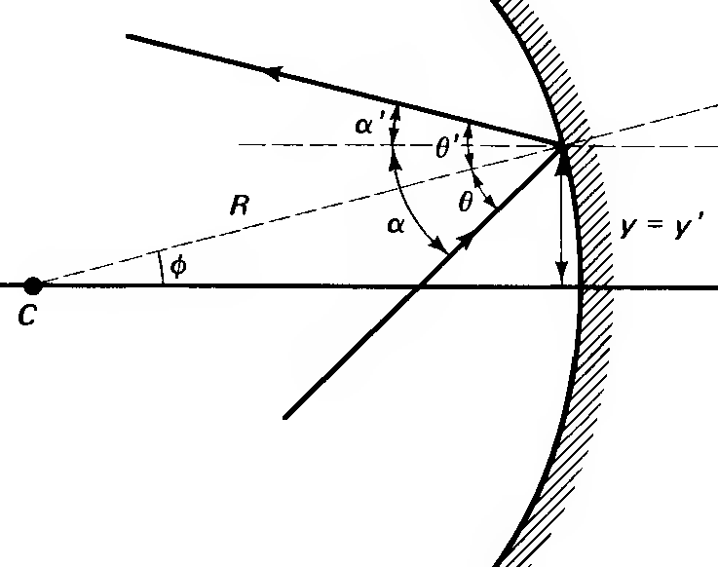
برای آینه کاو (مرکز سمت چپ (R< 0 می توان نوشت:
پس برای بازتاب توسط هر آینه کروی ماتریس انتقال به صورت زیر خواهد بود:
Concave mirror
آینه کاو

Slide 56
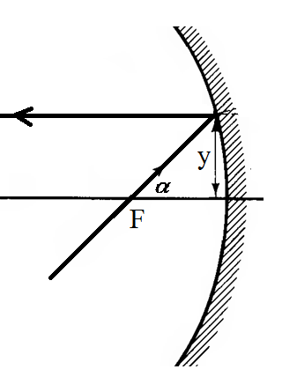
تمرین: ثابت کنید که پرتویی که از کانون عبور کرده و به آینه کروی تابیده موازی با محور اصلی بازتاب خواهد شد.
زاویه پرتو بازتاب با محور اصلی صفر یعنی این پرتو موازی محور اصلی است.

Slide 57
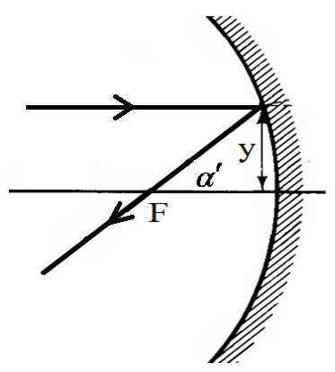
تمرین: ثابت کنید که پرتویی که موازی با محور اصلی به آینه کروی تابیده بازتاب آن از کانون عبور کرده خواهد کرد.
زاویه پرتو تابش با محور اصلی صفر بوده است. زاویه پرتو بازتابش با محور اصلی نشان می دهد که این پرتو از کانون عبور خواهد کرد.

Slide 58
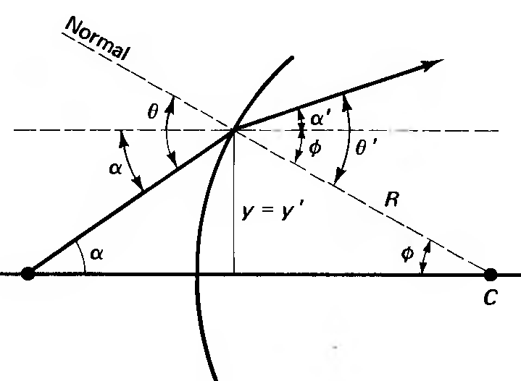
The refraction matrix ماتریس شکست
فرض کنیم باریکه ای در مرز مشترک کروی دو محیط شفاف شکسته شود. در نقطه شکست ارتفاع باریکه تغییر نمی کند بلکه فقط جهت آن تغییر می کند. پس:

Slide 59
پس ماتریس مقابل ماتریس تبدیل باریکه هنگام شکست در سطح کروی خواهد بود.
شعاع خمیدگی مرز مشترک، ضریب شکست محیط اولیه (تابش) و ضریب شکست محیط ثانویه (شکست) می باشد.

Slide 60
هرگاه چند انتقال پیاپی برای یک پرتو رخ دهد آنگاه ماتریس انتقال نهایی مساوی حاصلضرب ماتریسهای انتقالی طی مراحل مختلف خواهد بود. در این حاصلضرب ماتریس اولین انتقال، اولین ماتریس از سمت راست خواهد بود:
شعاع خمیدگی سطح تخت بینهایت است در نتیجه:
ماتریس انتقال برای شکست در سطح تخت از محیط به
2
ماتریس انتقال از نقطه 1 تا نقطه 2
1

Slide 61

ماتریس انتقال
از محیط به
ماتریس انتقال
از محیط به
ماتریس انتقال برای عدسی نازک
هرگاه محیط دو سوی آن یکسان باشد.

Slide 62
Ray transfer matrix ماتریس انتقال پرتو
دترمینان ماتریس انتقال پرتو برای هر سیستم اپتیکی مساوی نسبت ضریب شکست محیط ورودی به محیط خروجی می باشد.
هرگاه محیط ورودی و خروجی یکسان باشد آنگاه دترمینان ماتریس انتقال سیستم اپتیکی مساوی واحد خواهد بود.

Slide 63
ماتریس انتقال برای عدسی نازک
هرگاه محیط دو سوی آن متفاوت باشد.
n₁ ضریب شکست محیط ورودی، n₂ ضریب شکست محیط خروجی وn_{L} ضریب شکست عدسی است.

Slide 64
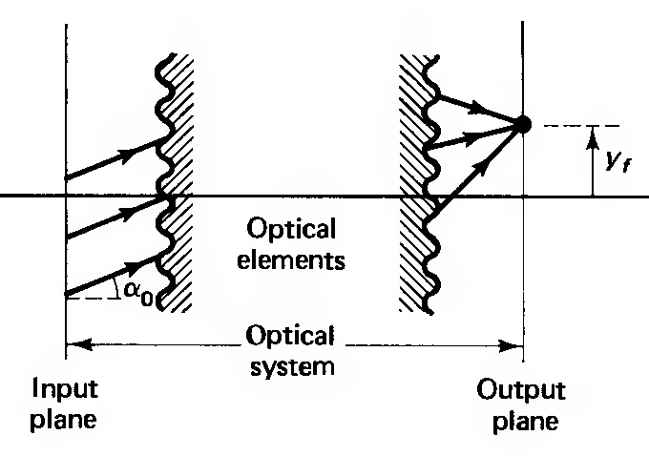
صفر بودن هر کدام از عناصر ماتریس انتقال معادل یک وضعیت خاص است که به آن می پردازیم:
این حالت معادل وضعیتی است که در آن ارتفاع نهایی تابع ارتفاع اولیه نیست. به عبارتی تمام پرتوهایی که با زاویه یکسان (موازی) به صفحه ورودی می رسند بدون توجه به ارتفاع اولیه آنها همگی در یک ارتفاع به صفحه خروجی خواهند رسید. یعنی صفحه خروجی همان صفحه کانونی ثانویه است.

Slide 65
ماتریس انتقال برای سیستم شکل مقابل را پیدا کنید:
Lens f₁
F
Input plane
Output plane
صفحه خروجی منطبق بر کانون ثانویه است.

Slide 66
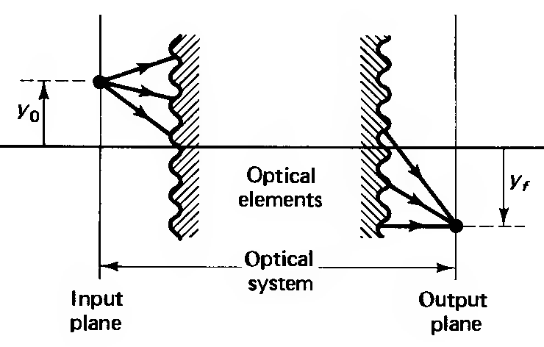
این حالت معادل وضعیتی است که در آن ارتفاع نهایی تابع زاویه اولیه نیست. به عبارتی تمام پرتوهایی که از یک نقطه روی صفحه ورودی گسیل می شوند بدون توجه به جهت اولیه آنها همگی در یک نقطه روی صفحه خروجی بهم خواهند رسید. این دو نقطه مکان شی و مکان تصویر در یک سیستم تصویر دهی ایده‌آل می باشند. در این حالت صفحات ورودی و خروجی مزدوج یکدیگر می باشند و همچنین عنصر ماتریسی Aبزرگنمایی خطی می باشد.

Slide 67
جسمی در فاصله 50 سانتی متری یک آینه مقعر با شعاع خمیدگی 40 سانتی متر است. مکان تصویر را پیدا کنید.

Slide 68
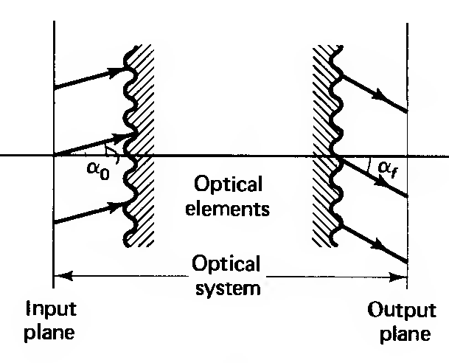
این حالت معادل وضعیتی است که در آن زاویه نهایی تابع ارتفاع اولیه نیست. به عبارتی تمام پرتوهایی که با زاویه یکسان صفحه ورودی را ترک می کنند بدون توجه به ارتفاع اولیه آنها همگی تحت زاویه یکسانی به صفحه خروجی خواهند رسید. در چنین سیستمی که به سیستم تلسکوپی مشهور است هرگاه پرتوهای ورودی موازی باشند پرتوهای خروجی نیز موازی و البته در جهتی دیگر خواهند بود، اتفاقی که در یک تلسکوپ می افتد. در چنین سیستمی عنصر ماتریسی D همان بزرگنمایی زاویه ای می باشد.

Slide 69
ماتریس انتقال برای سیستم شکل زیر را پیدا کنید.
این سیستم یک تلسکوپ نجومی است.
F
Input plane
Output plane

Slide 70
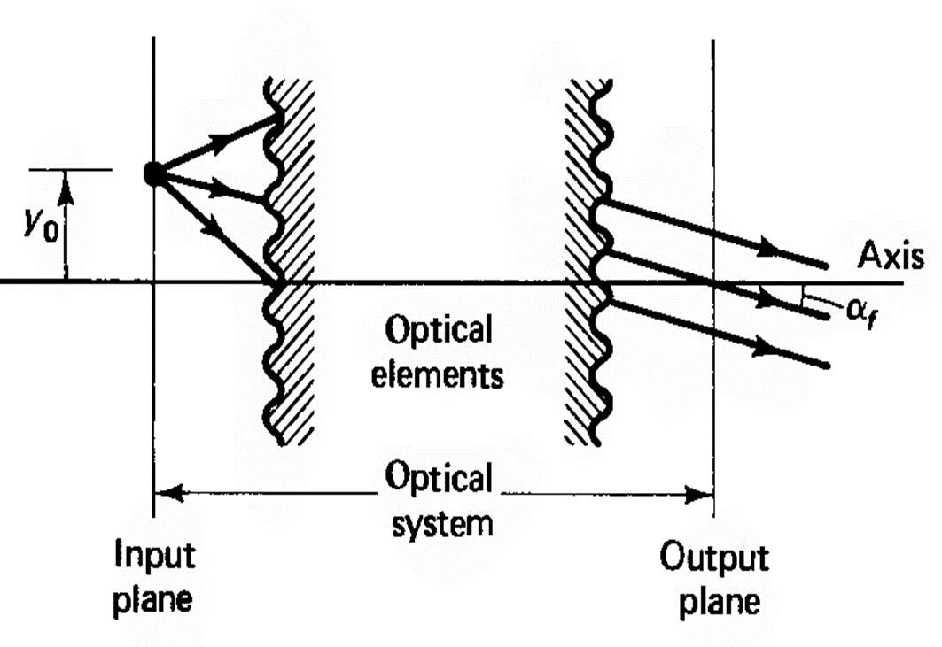
این حالت معادل وضعیتی است که در آن زاویه نهایی تابع زاویه اولیه نیست. به عبارتی تمام پرتوهای که یک نقطه روی صفحه ورودی را ترک می کنند بدون توجه به زاویه اولیه آنها همگی با زاویه یکسان یعنی به طور موازی به صفحه خروجی خواهند رسید. یعنی صفحه ورودی منطبق بر صفحه کانونی اولیه است.

Slide 71
Lens f₁
ماتریس انتقال برای سیستم شکل مقابل را پیدا کنید:
F
Output plane
Input plane
صفحه ورودی منطبق بر کانون اولیه است.

Slide 72
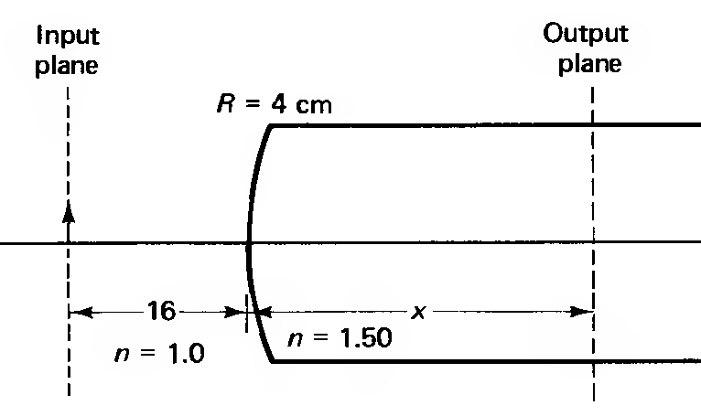
مثال: یک شی در فاصله 16 سانتی متری از انتهای یک میله طویل شیشه ای که دارای انحنای کروی به شعاع 4 سانتی متر است قرار گرفته. فاصله تصور تا شی را پیدا کنید.
نور ساطع شده از شی ابتدا 16 سانتی متر منتشر شده، سپس در سطح کروی ورود به شیشه شکسته شده و سپس به اندازه xمنتشر شده تا به صفحه تصویر رسیده. پس ماتریس انتقال از صفحه ورودی به خروجی حاصلضرب سه ماتریس انتقال است طوری که عنصر Bآن مساوی صفر است.

Slide 74
مثال: یک شی در فاصله 20 سانتی متری از یک عدسی شیشه ای دو کوژ با شعاع خمیدگی 20 و 40 سانتی متر قرار گرفته است. فاصله تصور تا شی را پیدا کنید.
نور ساطع شده از شی ابتدا 20 سانتی متر منتشر شده، سپس در عدسی شیشه شکسته شده و سپس به اندازه s'منتشر شده تا به صفحه تصویر رسیده. پس ماتریس انتقال از صفحه ورودی به خروجی حاصلضرب سه ماتریس انتقال است طوری که عنصر Bآن مساوی صفر است.

Slide 76
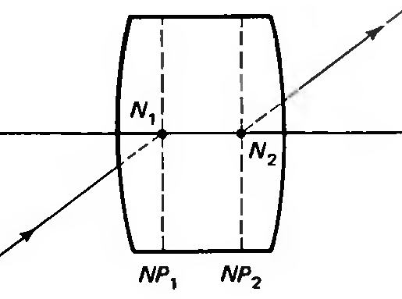
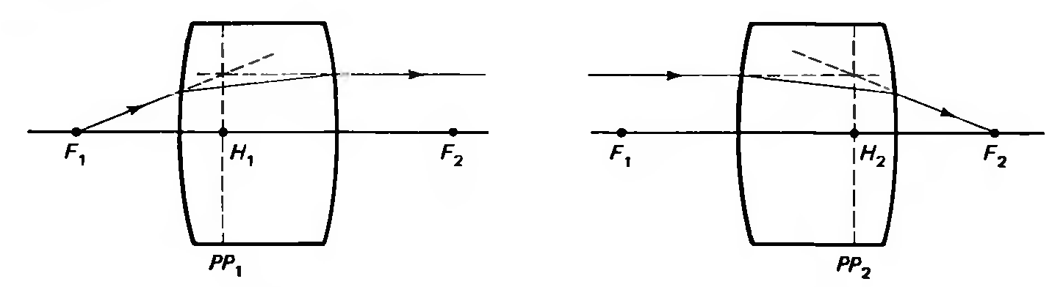
Cardinal points and plains نقاط و صفحات کاردینال
برای هر سیستم اپتیکی سه زوج نقطه کاردینالی و متناسبا سه جفت صفحه کاردینالی تعریف می شود.
1- first and second focal points
2- first and second principle points
3- first and second nodal points
1- نقاط کانونی اولیه و ثانویه F₁ و F₂
2- نقاط اصلی اولیه و ثانویه H₁ و H₂
3- نقاط گرهی اولیه و ثانویه N₁ و N₂

Slide 77
نقاط کانونی اولیه و ثانویه قبلا تعریف شده اند. صفحات کانونی اولیه و ثانویه صفحاتی هستند که از نقاط کانونی اولیه و ثانویه گذشته و بر محور اپتیکی عمود هستند.
باریکه ای که از کانون اولیه به عدسی رسیده موازی با محور اصلی از عدسی خارج می شود. صفحه اصلی اولیه ( PP₁) از محل تقاطع امتداد باریکه ورودی و خروجی می گذرد طوری که عمود بر محور اپتیکی باشد. محل تقاطع صفحه اصلی اولیه و محور اپتیکی را نقطه اصلی اولیه (H₁) گویند.
باریکه ای که موازی با محور اصلی به عدسی می رسد طوری از عدسی خارج می شود که از کانون ثانویه عبور کند. صفحه اصلی ثانویه ( PP₂) از محل تقاطع امتداد باریکه ورودی و خروجی می گذرد طوری که عمود بر محور اپتیکی باشد. محل تقاطع صفحه اصلی ثانویه و محور اپتیکی را نقطه اصلی ثانویه (H₂) گویند.

Slide 78
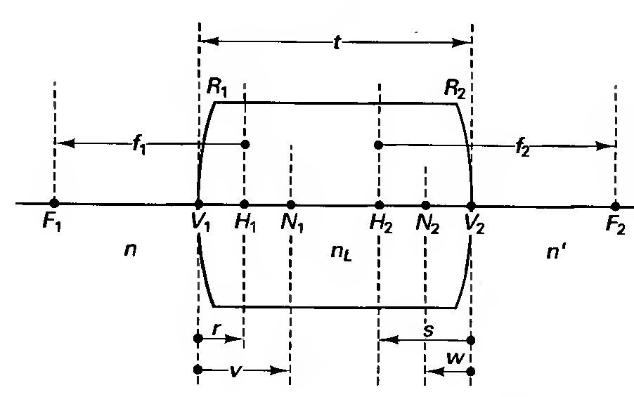
هر گاه یک باریکه طوری وارد سیستم اپتیکی شود که باریکه خروجی از سیستم موازی باریکه ورودی باشد (هر چند نسبت به آن جابجایی عرضی دارد) محل تقاطع امتداد باریکه های ورودی و خروجی با محور اپتیکی را نقاط گرهی اولیه (N₁) و ثانویه (N₂) گویند. صفحاتی که از نقاط گرهی اولیه (N₁) و ثانویه (N₂) می گذرند و بر محور اپتیکی عمود هستند صفحات گرهی اولیه (NP₁) و ثانویه (NP₂) نامیده می شوند.
توجه: فاصله کانونی نسبت به نقطه اصلی (H) سنجیده می شود و نه نسبت به راس سیستم (V)

Slide 79
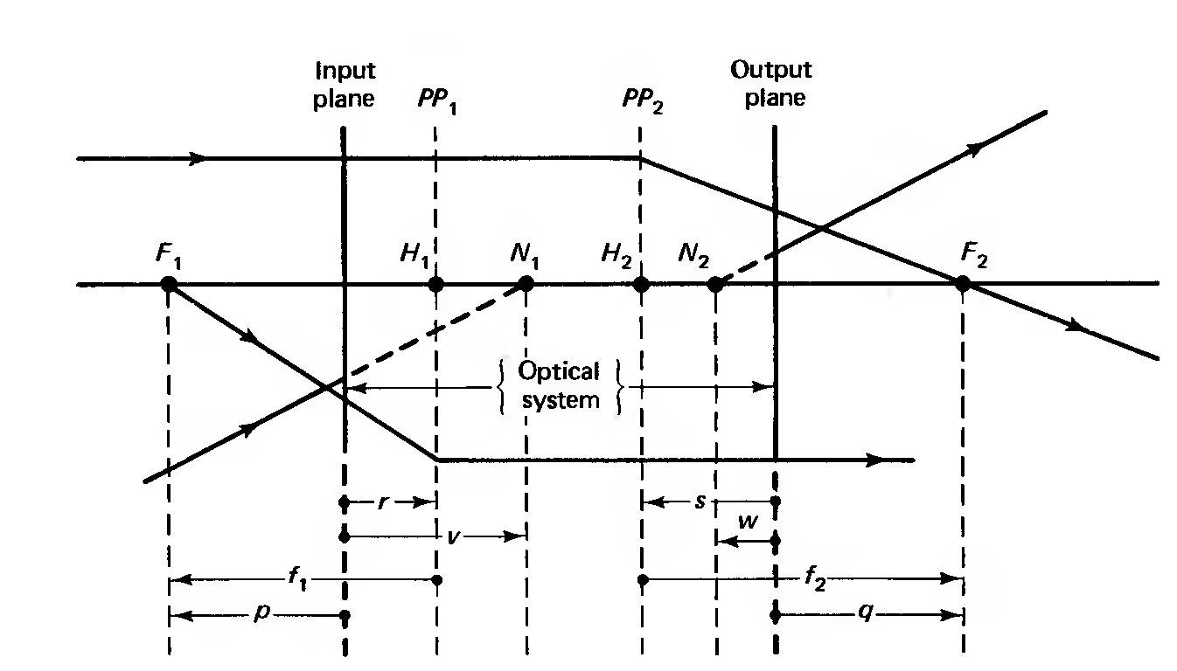

Slide 80


where the negative sign indicates that F₁ is located a distance p to the left of the input plane.

Slide 81


the positive distance r can be expressed in terms of p and f₁

Slide 82


Slide 83




Slide 84

1- Principal points and nodal points coincide, that is, r = v and s=w, when the initial and final media have the same refractive indices.
2- First and second focal lengths of an optical system are equal in magnitude when initial and final media have the same refractive indices.
3- The separation of the principal points is always the same as the separation of nodal points.

Slide 85
نکات مهم:
1- هرگاه ضریب شکست محیط دو طرف عدسی یکسان باشد نقاط گرهی بر نقاط اصلی منطبق هستند يعني:
2- هرگاه ضریب شکست محیط دو طرف عدسی یکسان باشد فاصله کانونی اولیه و ثانویه هم اندازه هستند.
3- همیشه فاصله بین نقاط اصلی و نقاط گرهی با هم برابر است.

Slide 86

عدسی ضخیم

Slide 87

ماتریس انتقال برای عدسی ضخیم كه محيط دو طرف آن يكسان است. n_{L}ظريب شكست عدسي و n₁ ضريب شكست محيط اطراف آن است.

Slide 88
فاصله کانونی یک عدسی دو کوژ با ضخامت 5 سانتی متر

Slide 89
مثال: محاسبه فاصله کانونی سیستمی اپتیکی متشکل از دو عدسی نازک به فاصله L از همديگر
در ابتدا لازم است که ماتریس انتقال این سیستم را پیدا کنیم.
f_{B}
f_{A}
L

Slide 90
فاصله کانونی یک سیستم متشکل از دو عدسی با فاصله L

Slide 91
فاصله کانونی دو عدسی با فواصل کانونی 10 و 20 سانتی متر و فاصله 0 ، 10، 20 و 50 سانتی متر

Slide 92


مکان نقاط اصلی و کانون را برای سیستم اپتیکی متشکل از دو عدسی با فواصل کانونی 10 و 20 سانتی متر و فاصله 50 سانتی متر پیدا کنید

Slide 93
PP₁
f_{B} =20 cm
f_{A} =10 cm
10
10
F₁
F₂
H₁
H₂
L=50 cm
50 cm
25 cm
PP₂
Input plane
Output plane

Slide 94
رسم تصوير جسمي كه در فاصله 20 سانتي متر از عدسي اول قرار دارد با استفاده از خواص نقاط اصلي و گره اي
3
PP₁
1
2
3
2
F₁
20
F₂
N_{1,} H₁
N_{2,} H₂
1
PP₂
Input plane
Output plane

Slide 95
رسم تصوير جسمي كه در فاصله 60 سانتي متر از عدسي اول قرار دارد با استفاده از خواص نقاط اصلي و گره اي
PP₁
PP₂
3
3
F₁
F₂
1
N_{1,} H₁
N_{2,} H₂
1
2
2
Input plane
Output plane

Slide 96
در مثال قبلی اگر جسمی در فاصله 60 سانتی متری عدسی Bو سمت چپ آن باشد تصویر در کجا تشکیل خواهد شد
این مثال را به سه روش مختلف حل خواهیم کرد.
1- روش مرحله ای: در این روش ابتدا محل تصویری که عدسی نازک اول ایجاد می کند را پیدا می‌کنیم. این تصویر برای عدسی نازک دوم در حکم جسم حقیقی/مجازی خواهد بود که از آن تصویری خواهد داد که همان تصویر نهایی خواهد بود

Slide 97
O
f_{B}=20 cm
f_{A} =10 cm
s₁=60 cm
L=50 cm
I₂
I₁
مطابق این محاسبه تصویر نهایی حقیقی و در فاصله 20 سانتی متری سمت راست عدسی Aتشکیل می شود.
تصوير اول حقيقي، نسبت به جسم وارون با بزرگنمايي 0.5 است. تصوير دوم نيز حقيقي، نسبت به تصوير اول وارون با بزرگنمايي 1 است. درنتيجه تصویر نهایی نسبت به جسم مستقیم با بزرگنمايي 0.5 است.

Slide 98
2- روش ماتریسی: در این روش ماتریس انتقال باریکه را محاسبه کرده با این فرض که صفحه ورودی در محل جسم و صفحه خروجی در محل تصویر است. سپس عنصر Bاین ماتریس را مساوی صفر قرار می دهیم تا محل تصویر پیدا شود.
x فاصله تصویر تا عدسی Aمی باشد.

Slide 99
PP₁
O
f_{B}=20 cm
f_{A} =10 cm
3- در این روش تمام فواصل تا نقاط اصلی سنجیده می شود. پس جسم در فاصله 10 سانتی متری از نقط اصلی اولیه و سمت چپ آن قرار دارد و فاصله کانونی ثانويه سیستم هم 10- می باشد.
10
I
H₁
L=50 cm
H₂
10
50 cm
25 cm
PP₂
برای هر سیستم اپتیکی هرگاه تمام فواصل از نقاط اصلی اندازه گیری شود و قرارداد علامت نیز بکار رود
پس تصویر در فاصله 5 سانتی متری و سمت چپ نقطه اصلی ثانویه یعنی در فاصله 20 سانتی متری و سمت راست عدسی Aمی باشد.
مثبت بودن بزگنمایی نشان این است که تصویر نسبت به جسم مستقیم است هر چند که تصویرنهایی حقیقی است.

Slide 100
محاسبه مکان نقاط اصلی و گرهی یک عدسی ضخیم به شعاع های انحنائ 30 و 50 سانتی متر و ضخامت 20 سانتی متر
Optical axis
Input plane
Output plane

Slide 101


Slide 102
هرگاه جسمی در فاصله 50 سانتی متر از ورودي این عدسی باشد محل تصویر را پیدا کنید.
PP₁
PP₂
O
Optical axis
H₁
H₂
r
s
L
Input plane
Output plane
155.9 - 9.1=146.8 cm فاصله تصویر تا سطح خروجي عدسي
تصوير نسبت به جسم وارون است.

Slide 103
حل مسئله با روش ماتریسی (B=0)
فاصله تصویر تا سطح خروجي عدسي
تصوير نسبت به جسم وارون است.

Slide 104


Wave optics اپتیک موجی

Slide 105

Electromagnetic spectrum with visible light highlighted

Slide 106


Slide 107

γ = Gamma rays
HX = Hard X-rays
SX = Soft X-Rays
EUV = Extreme-ultraviolet
NUV = Near-ultraviolet
Visible light (colored bands)
NIR = Near-infrared
MIR = Mid-infrared
FIR = Far-infrared
EHF = Extremely high frequency (microwaves)
SHF = Super-high frequency (microwaves)
UHF = Ultrahigh frequency (radio waves)
VHF = Very high frequency (radio)
HF = High frequency (radio)
MF = Medium frequency (radio)
LF = Low frequency (radio)
VLF = Very low frequency (radio)
VF = Voice frequency
ULF = Ultra-low frequency (radio)
SLF = Super-low frequency (radio)
ELF = Extremely low frequency(radio)

Slide 108



Wave optics اپتیک موجی
y
x
امواج رونده
For example:

Slide 109



Because of this periodicity, increasing all x by λ should reproduce the same wave. Mathematically, the wave is reproduced because the argument of the sine function is advanced by 2π. Symbolically,

Slide 110



Slide 111

Fig. 8-3

Slide 113



Slide 114






Spherical waves may also be represented by the harmonic wave equations developed for plane waves, with one modification: The amplitude must be divided by the distance r to give
The spherical wave, as it propagates further from the source, decreases in amplitude, in contrast to a plane wave for which amplitude is constant.

Slide 115





The energy density associated with the electric field in free space is
and the energy density associated with the magnetic field in free space is

Slide 116










Slide 117



The resultant displacement is the sum of the separate displacements of the constituent waves:
The same principle can be stated more formally as follows. If Ψ₁ and Ψ₂ are independently solutions of the wave equation,
where a and b are constants, is also a solution.

Slide 118


Electric field:

Slide 119



Slide 120



We conclude that the resultant wave E_{R} is another harmonic wave of the same frequency ω with amplitude E₀ and phase α
The diagram makes apparent the proper generalization of above Eqs. for N such harmonic waves:

Slide 121
برآیند دو موج زیر را حساب کنید:

Slide 123



if phases are random, the phase differences are also random. The sum of cosine terms in Eq. above then approaches zero as N increases, because terms are equally divided between positive and negative fractions ranging from — 1 to +1. This leaves
On the other hand, if the N sources are coherent, and in phase, so that all α are equal, then

Slide 124



a given wave exists in both forward and reverse directions along the same medium. This condition occurs most frequently when the forward wave experiences a reflection at some point along its path. In an ideal situation, none of the energy is lost on reflection nor absorbed by the transmitting medium. This permits us to write both waves with the same amplitude. Forward and reverse waves are, respectively.
The resultant wave in the medium, by the principle of superposition, is
This is not a moving wave whereas, a standing wave. This shows a space-dependent amplitude of an oscillation.

Slide 125

There exist values of x where the amplitude of standing wave is zero for all t. these values occur whenever:
There exist also values of x where the amplitude of standing wave is maximum for all t. these values occur whenever:

Slide 127



two waves with the same amplitude but differing in frequency and wave number be represented

Slide 128

Blue
Red
Green

Slide 129
Blue
Red
Green

Slide 130



Beat frequency
The overall effect is that the low-frequency wave serves as an envelope modulating the high-frequency wave.
Phase and Group velocity
The velocity of the higher-frequency wave is then the phase velocity,
the velocity of the envelope, called the group velocity,

Slide 131



When the velocity of a wave does not depend on wavelength, that is, in a non-dispersive medium, dv_{p}/dk = 0, and phase and group velocities are equal. This is the case of light propagating in a vacuum, where Vp = Vg = с. In dispersive media, however, Vp = с /n, where the refractive index n is a function of λ or k. Then n=n(k), and

Slide 132
تابع ضریب شکست شیشه معمولی بر حسب طول موج به صورت زیر است:
سرعت فاز را در به ازاء طول موج 400 نانومتر (آبی) و 700 نانومتر (قرمز) را حساب کنید:

Slide 133
سرعت گروه را برای طول موج 400 و 700 نانومتر حساب کنید.

Slide 134


پاشندگی Dispersion
زاویه شکست
از آنجایی که ضریب شکست هر محیط شفاف تابع طول موج نور منتشر شده درون آن است پس هنگام عبور یک پرتو نور
سفید از مرز مشترک دو محیط شفاف، طول موجهای مختلف تحت زوایهای مختلف شکسته می شوند طوری
که رنگهای مختلف نور از یکدیگر جدا می شوند. به این پدیده پاشندگی نور گویند.

Slide 135
it is shown that for a given small angle
White light
θ_{i}
θ_{r}
Red
Yellow
Blue
while the deviation of the D ray depends on
The ratio of these two quantities is called the dispersive power and is defined by the equation

Slide 136


λ=400 nm: n = 1.8454
λ=550 nm: n = 1.7912
λ=700 nm: n = 1.7718
λ=400 nm: n = 1.5308
λ=550 nm: n = 1.5185
λ=700 nm: n = 1.5131
BK7 glass
SF11 glass

Slide 137

Polarization قطبش
An electromagnetic wave such as light consists of a coupled oscillating electric field and magnetic field which are always perpendicular; by convention, the "polarization" of electromagnetic waves refers to the direction of the electric field. In linear polarization, the fields oscillate in a single direction. In circular or elliptical polarization, the fields rotate at a constant rate in a plane as the wave travels. The rotation can have two possible directions; if the fields rotate in a right hand sense with respect to the direction of wave travel, it is called right circular polarization, or, if the fields rotate in a left hand sense, it is called left circular polarization.
Polarized light with its electric field along the plane of incidence is thus denoted p-polarized, while light whose electric field is normal to the plane of incidence is called s-polarized.

Slide 138
Polarization قطبش
موج الکترومغناطیس متشکل از دو میدان نوسانی الکتریکی و مغناطیسی است که عمود بر یکدیگر و همچنین عمود بر
جهت انتشار موج نوسان می کنند. راستای قطبش موج الکترومغناطیس همان راستای ارتعاش میدان الکتریکی قرار داد شده است. در قطبش خطی میدان الکتریکی در یک راستای ثابت نوسان می کند. در قطبش دایره ای یا بیضوی، همانطور که موج منتشر می شود راستای ارتعاش میدان الکتریکی در یک صفحه با سرعت ثابت می چرخد.
صفحه تابش: صفحه ای که توسط راستای پرتو تابشی و خط عمود بر نقطه تابش تشکیل می شود.
قطبش نوع S: هرگاه راستای ارتعاش میدان الکتریکی عمود بر صفحه تابش باشد.
قطبش نوع P: هرگاه راستای ارتعاش میدان الکتریکی مماس بر صفحه تابش باشد.
در شکل مقابل صفحه تابش مماس بر صفحه اسلاید است. پس نقاط نماینده قطبش Sاست که عمود بر صفحه است و پیکانها نماینده قطبش Pاست که در صفحه است. پرتو نور تحت زاویه بروستر بر تیغه شفاف فرود آمده است پس نور بازتابیده دارای قطبش خالص Sاست و نور عبوری به طور جزئی قطبیده از نوع Pاست. با عبور متوالی از تیغه های موازی درصد بیشتری از قطبش Sبازتاب شده و نور عبوری دارای قطبش Pبا خلوص بیشتر می شود.

Slide 139
Brewster's angle
هرگاه موج الکترومغناطیس بخواهد از یک محیط شفاف وارد محیط شفاف دیگر شود در مرز بین دو محیط درصدی از آن بازتاب شده و بقیه عبور می کند. ضرایب فرنل بازتاب و عبور به ضریب شکست دو محیط، زاویه تابش و نوع قبطش بستگی دارند.
در حالتی که حاصل معادله (4) یعنی ضریب بازتاب قطبش نوع Pصفر می شود. یعنی موج بازتابیده قطبیده کامل از نوع Sاست و موج عبوری قطبیده جزئی از نوع Pاست. زاویه تابشی که این پدیده رخ می دهد به زاویه بروستر معروف است.

Slide 140

Brewster's angle
At normal incident (incident angle=0): R = 0.043996=4.4%
At Brewster’s angle
BK7 glass
در طول موج 400 نانومتر (آبی) حدود 8% نور ناقطبیده تابیده شده تحت زاویه بروستر به این شیشه از سطح آن بازتاب می شود که این نور قطبیده کامل از نوع Sاست.

Slide 141

Brewster's angle
At normal incident (incident angle=0): R = 0.088278=8.8%
At Brewster’s angle
SF11 glass
در طول موج 400 نانومتر (آبی) حدود 15% نور غیرقطبیده که تحت زاویه بروستر به این شیشه تابیده شده است از سطح آن بازتاب می شود که این بازتابش قطبیده کامل از نوع Sاست.

Slide 142
ضریب شکست یک شیشه برای طول موج 532 نانومتر (هارمونیک دوم لیزر نئودیمیم-یگ) 1.63 است. زاویه بروستر برای این شیشه را وقتی در هوا قرار دارد را حساب کنید.
استفاده از این پدیده برای قطبیده کردن خروجی لیزرها نقش اساسی دارد. در لیزرهای گازی که دارای تیوب است پنجره ها در دو انتها طوری نصب می شوند که پرتو لیزر تحت زاویه بروستر بر آنها بتابد. آنگاه پرتو عبوری از پنجره به طور جزئی قطبیده است. این پرتو در بازگشت از آینه ها و عبور از محیط فعال تقویت می گردد. قطبش غالب بیشتر تقویت شده و در چند رفت و برگشت درون تشدیدگر درصد قطبش غالب به تدریج افزایش می یابد طوری که خروجی لیزر می تواند بیش از 99% قطبیده باشد. در لیزرهای حالت جامد معمولا خود کریستال با زاویه بورستر برش می خورد. در بعضی موارد کریستال درون یک اتاقک خلا قرار می گیرد که پنجره های دو انتهای آن با زاویه بروستر نصب شده اند.

Slide 143




Two waves with the same frequency traveling in different direction when coming together in a point
The irradiance measures the time average of the square of the wave amplitude.

Slide 144



the first two terms correspond to the irradiances of the individual waves, I₁ and I₂. The last term depends on an interaction of the waves and is called the interference term, I₁₂
The presence of the third term I₁₂ is indicative of the wave nature of light, which can produce enhancement or diminution of the irradiance through interference.

Slide 145




Slide 146






Slide 147




Slide 148





Slide 149



Slide 150




Slide 151





Slide 152
مثال:
در آزمايش دو شكاف يانگ فاصله دو روزنه از يكديگر 1 ميلي متر و فاصله تا پرده 5 متر است. اگر چشمه ليزر هليون – نئون با طول موج 633 نانومتر باشد فاصله دو بيشينه مجاور را حساب كنيد
مكان كمينه ها
فاصله دو بيشينه (دو كمينه) از يكديگر

Slide 153



Slide 154


Slide 155



Slide 156



1
2

Slide 157



incident
amplitude is given by

Slide 158

1
2

Slide 159


Slide 160



Slide 161



An instrument designed to exploit the interference of light and the fringe patterns that result from optical path differences, in any of a variety of ways, is called an optical interferometer.
the optical path difference between the two beams emerging from the interferometer is
where the angle θ measures the inclination of the beams relative to the optical axis.

Slide 162



Slide 163


Assuming that the two interfering beams are of equal amplitude, the irradiance of the fringe system of circles concentric with the optical axis is given by

Slide 164



If d is of such magnitude that the normal rays forming the center of the fringe system that is, the center fringe is dark, then its order, given by
is a larger integer. Neighboring dark fringes decrease in order outwards from the center of the pattern, as cos(θ) decreases from its maximum value of 1.
an increase in the angular separation ∆θ of a given small fringe interval ∆m as
the mirror spacing d becomes smaller, since
Equation below suggests an experimental way of either measuring λ when ∆d is known or calibrating the micrometer translation screw when λ is known.

Slide 165

Mach-Zehnder interferometer
The incident beam of roughly parallel light is divided into two beams at beam splitter BS. Each beam is again totally reflected by mirrors M1 and M 2, and the beams are made coincident again by the semitransparent mirror M3. Path lengths of beams 1 and 2 around the rectangular system and through the glass of the beam splitters are identical.
n
L

Slide 166


The term coherence is used to describe the correlation between phases of monochromatic radiations. Beams with random phase relationships are, generally speaking, incoherent beams, whereas beams with a constant phase relationship are coherent beams.

Slide 167






:تابع متنهاهي دوره اي
(12-1)

Slide 168


Slide 169


Slide 170



Slide 171


Slide 172


Slide 173



Slide 174




Slide 175



Notice that the shorter the wave train of (the smaller the lifetime), the wider is the central maximum. This means that the harmonic waves making important contributions to the actual wave train span a greater frequency interval. We take the half-width of the central maximum, or 2π/τ₀, to indicate in a rough way the range of dominant frequencies required.

Slide 176

a measure of the frequency band centered around ω₀ required to represent the harmonic wave train of frequency ω₀ and lifetime τ₀,

Slide 177


Slide 178


Slide 179

around 11 km.

Slide 180


Slide 181


For Fraunhofer diffraction, the source must be far enough away so that the wave fronts of light reaching the slit are essentially plane. Of course, this is easily accomplished in practice by placing the source in the focal plane of a positive lens. Similarly, we consider the observation screen to be effectively at infinity by using another lens on the other side of the slit,

Slide 182



Let us set r = r₀ for the wave from the interval ds at s = 0. Then for any other wave originating at the interval ds at height s, taking the difference in phase into account, the differential field at P is

Slide 183




Slide 184






Slide 185





Slide 186



Slide 187




Slide 188


Slide 189


Diameter of the central peak
The beam diameter cannot be smaller than the limit applied by the relation above. This limit is called “diffraction limit”

Slide 190


Slide 191
Nonlinear Optics
When a medium is placed in an applied external electric field, the electron cloud is deformed leading to create a dipole moment due to electric force arising from Coulomb law.
The induced polarization can be written as a function of applied electric field using the Tylor expansion:
Nonlinear susceptibility

Slide 192
The second order susceptibility is about 8 order of magnitude smaller than the first order . Thus, for common light sources where the light intensity is low the second and also other terms in polarization expansion is negligible with respect to the first term. Therefore:
It means that the polarization is a linear function of the applied electric field. The area of optics in which this approximation is held is called linear optics.
When a medium interact with high enough intense light the other terms in Tylor expansion of polarization versus electric field is no longer negligible and thus the polarization is a nonlinear function of applied electric field. This area of optics is called nonlinear optics.

Slide 193
Lorentz model
Consider an atom with electrons bound to the nucleus in much the same way as a small mass can be bound to a large mass by a spring. This is the Lorentz model.
The net force applied to the electron in an oscillating external electric field considering a damp factor is:
k is the spring constant, m is the electron mass, Γ is the damping factor, e is the electron electric charge and E is the applied electric field
The motion of an electron bound to the nucleus is then:

Slide 194
The oscillation amplitude of electron is then derived as:
Then the dipole moment of the oscillating electron can be written:
The polarization in then given by:
The polarization oscillates with frequency of ω thus the atom radiate only with frequency of ω. this explain the scattering and reflecting

Slide 195

Now the first order (linear) susceptibility can be derived as:
From which the linear refractive index and linear absorption coefficient can be calculated.

Slide 196
we extend the Lorentz model by allowing the possibility of a nonlinearity in the restoring force exerted on the electron. The details of the analysis differ depending upon whether or not the medium possesses inversion symmetry.
Non-centro-symmetric Media
the potential energy function is of the form
Anharmonic Oscillator
Then the restoring force is given by:
And then the polarization posses a nonlinear term as:

Slide 197








$$\frac{1}{2}k x^{2}$$
E
$$\frac{1}{2}k x^{2}−\frac{1}{3}A x^{3}$$
P
$$\frac{1}{2}k x^{2}+\frac{1}{3}A x^{3}$$
$$\frac{1}{2}k x^{2}$$
P
E

Slide 199
Centro-symmetric Media
the potential energy function is of the form which is symmetric under the operation of
Anharmonic Oscillator
Then the restoring force is given by:
For centrosymmetric it can be shown that the first nonlinear term appeared in the polarization is of the third order

Slide 200








$$U=\frac{1}{2}k x^{2}$$
$$U=\frac{1}{2}k x^{2}−\frac{1}{4}B x^{4}$$
$$U=\frac{1}{2}k x^{2}+\frac{1}{4}B x^{4}$$
P
$$U=\frac{1}{2}k x^{2}$$
E

Slide 202



Nonlinear phenomena and their Applications
Higher harmonic generation:
second harmonic generation (SHG): in this process two photons of the same frequency are annihilated and one photon at double frequency is created.
SHG
THG

Slide 203
The electric field oscillate at frequency ω
Optical Rectification. Non-oscillating term of polarization. Charge separation caused by high intensity light beam
Oscillating term at frequency ω. This terms is the origin of reemitting leading to normal scattering.
This term shows the contribution of nonlinear polarization oscillating at frequency 2 ω which is the origin of second harmonic generation.

Slide 204
Optical Parametric Amplification
in this process photon at new frequencies can be generated. Devices such as Optical Parametric Oscillator (OPO) and Optical Parametric Amplifier (OPA) work based on this phenomena. When two intense laser beam with different frequencies travel through a special nonlinear crystal, two different processes might be occurred depending on the system alignment
sum frequency generation: frequency of the new generated photon equals to sum of the two incident photons
difference frequency generation: frequency of the new generated photon equals to difference of the two incident photons

Slide 205
Optical Rectification.
Second harmonic generation (SHG).
Sum frequency generation (SFG).
Difference frequency generation (DFG).

Slide 206


Slide 207



Second Harmonic Generation
difference frequency generation
Sum frequency generation

Slide 208
Some typical applications of sum frequency generation are:
generation of red light (→ red lasers), e.g. by mixing the outputs of a 1064-nm Nd:YAG laser and a 1535-nm fiber laser, resulting in an output at 628.4 nm
generation of ultraviolet light, e.g. by mixing the output of a 1064-nm Nd:YAG laser with frequency-doubled light at 532 nm, resulting in 355-nm UV light

Slide 209
Some typical applications of difference frequency generation are:
generation of light around 3.3 μm by mixing 1570 nm from a fiber laser and 1064 nm
generation of light around 4.48 μm by mixing 860 nm from a laser diode and 1064 nm

Slide 210
Third Harmonic Generation

Slide 211
این جمله قطبش غیر خطی دارای 216=6³ جمله است. در آنها جملاتی شامل هارمونیک سوم هر یک از بسامدها تابش ورودی به محیط غیر خطی و همچنین بسیار بسامدهای تولید شده متفاوت خواهد بود:

Slide 212
Electro-optic Effects
The electro-optic effect (or electro optic effect) is the modification of the refractive index of a medium, caused by an electric field.
Pockels Effect
Kerr Effect
Change in the refractive index is proportional to the applied electric field.
Change in the refractive index is proportional to the square of the applied electric field.

Slide 213
Pockels Effect
The Pockels effect is the linear electro-optic effect, where the refractive index of a medium is modified in proportion to the applied electric field strength. This effect can occur only in non-centrosymmetric materials. The most important materials of this type are crystal materials such as KDP, BBO, KTP.
A Pockels cell is a device consisting of an electro-optic crystal through which a light beam can propagate. The phase delay in the crystal can be modulated by applying a variable electric voltage. The Pockels cell thus acts as a voltage-controlled wave plate. Pockels cells are the basic components of electro-optic modulators, used for Q switching lasers.

Slide 217
Kerr Effect
In the linear regime, where the intensity of light is low, the refractive index is a constant, not depending on the intensity of the shining light. When a high intense laser beam travel through a transparent medium the refractive index is no longer remain constant but alter proportionally with the intensity of light. If the refractive index increases with intensity it leads to self focusing but when the refractive index decreases with intensity it results in self defocusing.
Self-focusing (positive lensing)
Self-defocusing (negative lensing)
Kerr Effect

Slide 219
at the presence of a monochromatic field the polarization is given by:
Complex Refractive index:
Both refractive index and susceptibility are complex

Slide 221
Refractive Index =Real part of complex refractive index:
Linear refractive index:
Intensity:
Nonlinear refractive index

Slide 222

Self focusing: n₂ > 0
Self focusing
Higher refractive index
lower refractive index

Slide 223
Self focusing: n₂ > 0
Self-Focused beam
Gaussian Input beam
Nonlinear Sample

Slide 224




Shorter L
Lower n
shorter optical path
Higher n
longer L
Self-focusing
Longer optical path
∆ = n L
Lower n
Higher n
Longer optical path
Lower n
Shorter L
Self-defocusing
shorter optical path
Higher n
longer L

Slide 225
Two-photon Absorption
Non-degenerate process
Degenerate process
ω₂
Excited state
Excited state
ω
Virtual state
ω₁
Virtual state
ω
Ground state
Ground state

Slide 226
Linear absorption coefficient
Two-photon absorption coefficient

Slide 227

Linear +nonlinear absorption
Linear absorption
Beer–Lambert law

Slide 228
White light continuum generation
Supercontinuum generation is a process where laser light is converted to light with a very broad spectral bandwidth, a super-wide continuous optical spectrum. When femtosecond pulses are used, the spectral broadening can be dominantly caused by self-phase modulation.
self-phase modulation: If an optical pulse is transmitted through a medium, the Kerr effect causes a time-dependent phase shift according to the time-dependent pulse intensity. In this way, an initial unchirped optical pulse acquires a so-called chirp, i.e., a temporally varying instantaneous frequency.

Slide 229



Chirped pulse
Unchirped pulse
Time [ps]

